Slide 1
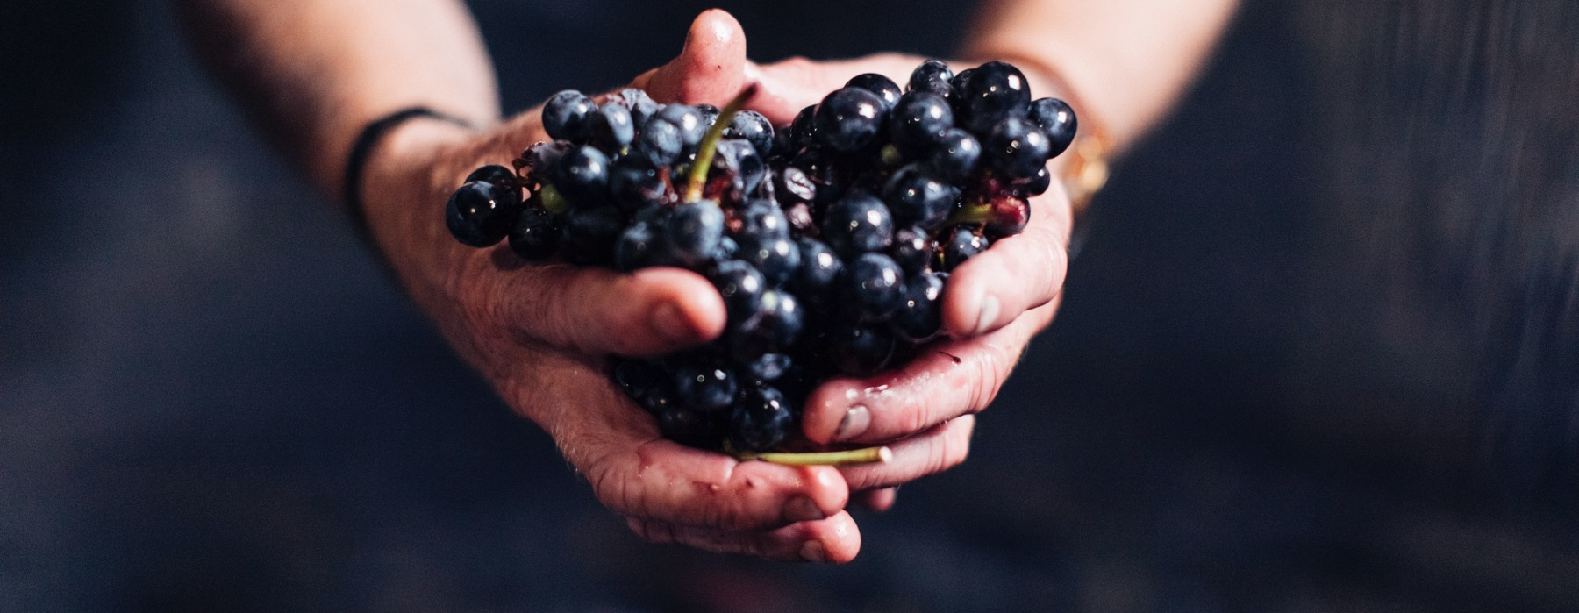
FUNDAMENTOS
DEL VINO AUSTRALIANO

Slide 2
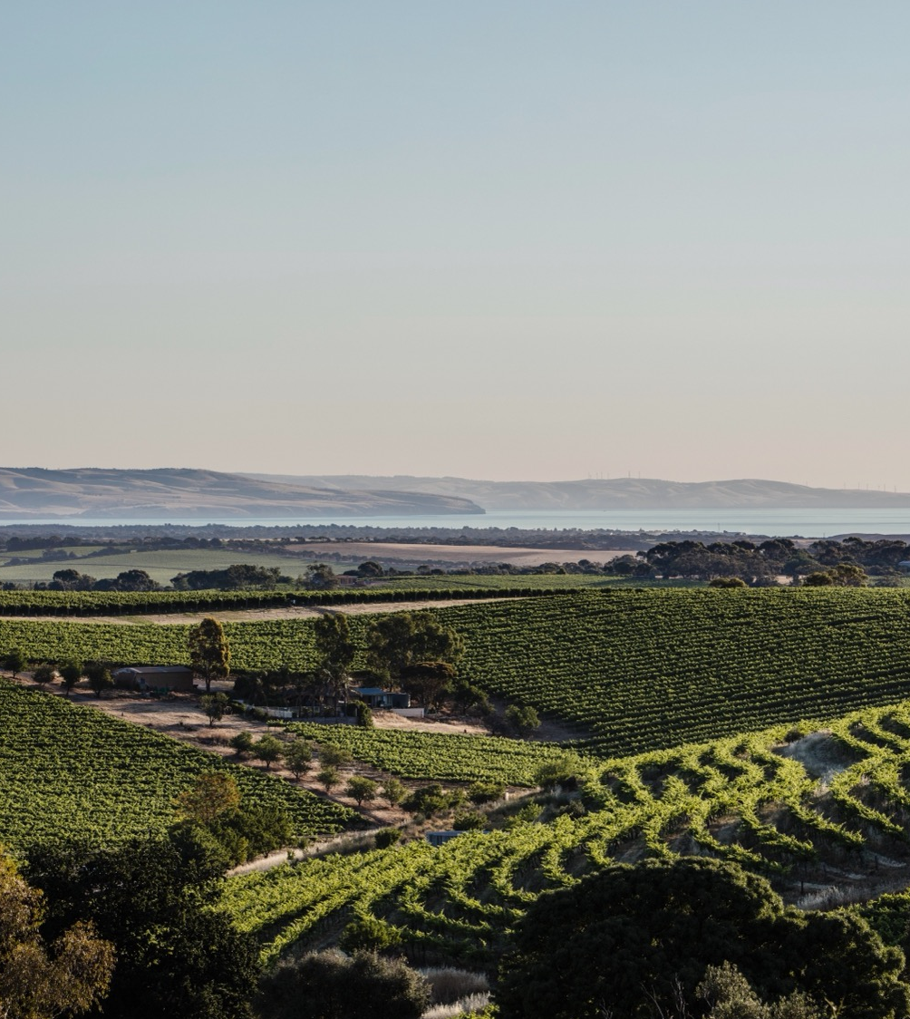

Crafted from grapes grown under vast and diverse climates, across landscapes millions of years in the making, every glass of Australian wine tells a story.
Like those who came before us, our modern growers and makers continue to be passionate, resilient and creative; constantly driven to explore new ways to perfect old techniques. Our community is connected by a mutual respect and shared love of crafting exceptional wine, while protecting the natural wonders for future generations to enjoy. Applying modern thinking to our ancient lands, we take playful experimentation very, very seriously.
So, if you’re looking for the taste of adventure, let Australian wine be your compass. Because in every bottle of Australian wine, you’ll experience the wonders of Australia – a reminder of the adventure and diversity that defines our culture and our land.

Slide 3
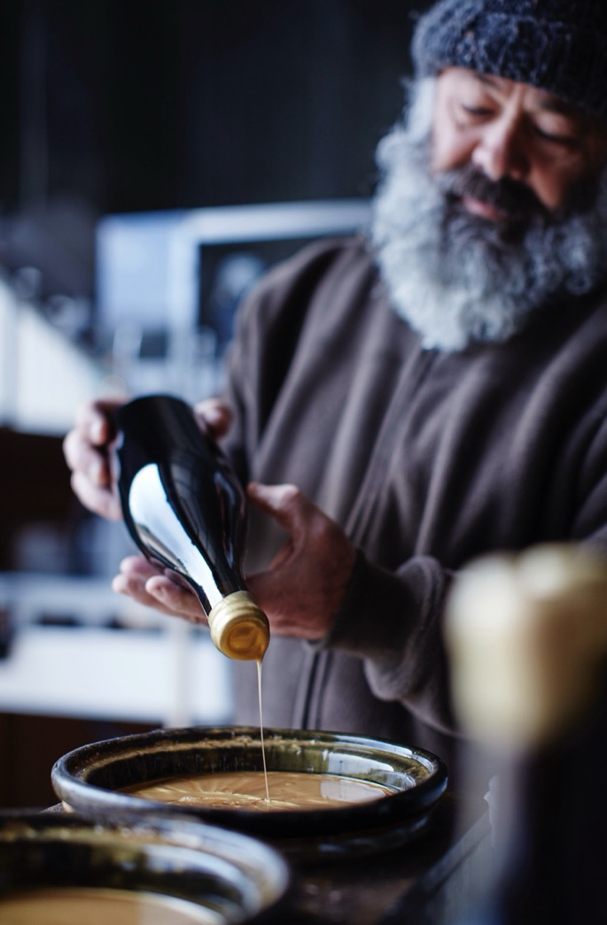
VINOS ÚNICOS
DE TIERRAS VÍRGENES
Australia tiene una de las escenas de vino más diversas del mundo, con más de 100 diferentes variedades de uva cultivadas en 65 regiones vinícolas.
La comunidad australiana de vino es reconocida por su creatividad e inclinación a experimentar.
Los vinos australianos son una expresión auténtica de las personas que los elaboran y de la variedad de suelos y climas país.
Australia tiene una comunidad vitivinícola altamente calificada que elabora vinos premium que se encuentran entre los mejores del mundo.

Slide 4
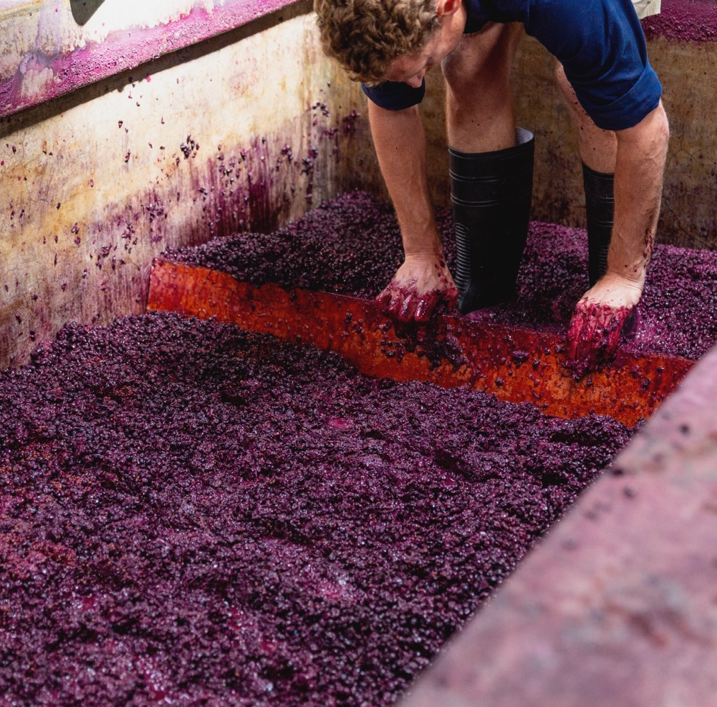
Hoy cubriremos
La historia del vino australiano
La geografía, el clima y la tierra
Las regiones notables
Las variedades claves y los estilos de vino

Slide 5
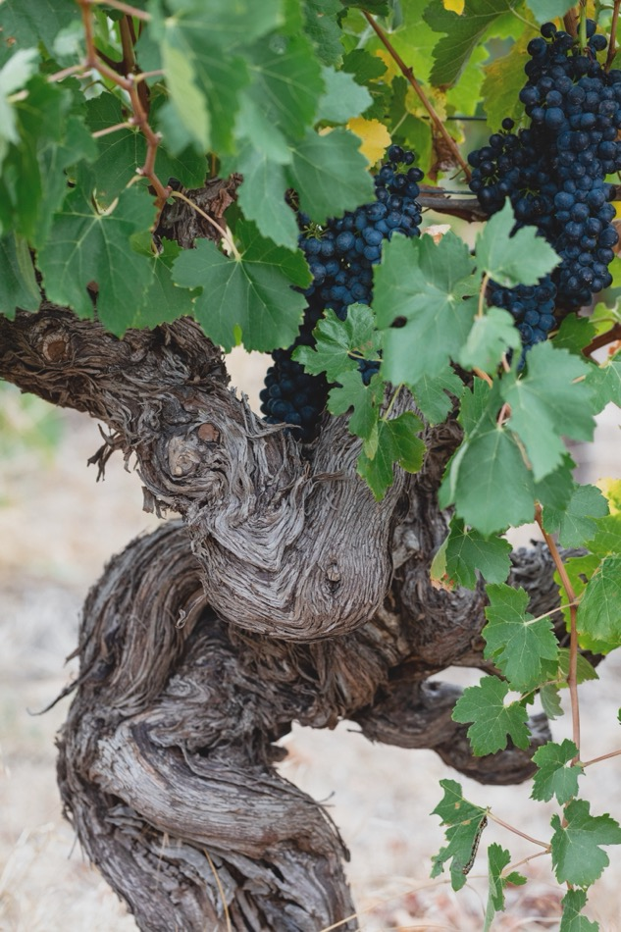
LA ÉPOCA DEL VINO FORTIFICADO:
1900 hasta 1940
Impulsado por la demanda interna y de exportaciones, el vino fortificado dominaba la producción y el comercio
Los Muscats y Muscadelles de la región Rutherglen eran los vinos notables de esta época.
La demanda de vinos generosos propició que se conservaran las viejas cepas de Shiraz, Mataró (Mourvèdre) y Garnacha, las cuales serían redescubiertas y valoradas décadas más tarde.
HISTORIA
DEL VINO AUSTRALIANO
LA ÉPOCA PIONERA:
Los finales de 1700 y 1800
Los pioneros del vino en Australia plantaron cepas, ampliaron sus viñedos y comenzaron a exportar.
Se establecieron regiones importantes, entre ellas Hunter Valley, Tasmania, Yarra Valley, McLaren Vale, Barossa y Rutherglen.
James Busby trajo de vuelta cientos de esquejes de Europa que, hoy en día, son el origen de valiosas cepas antiguas.

Slide 6
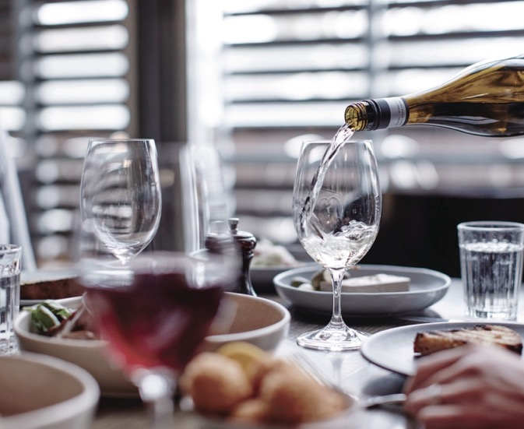
LA ÉPOCA DEL RENACIMIENTO:
1940 hasta 1960
Los viticultores y enólogos ambiciosos desafiaron las demandas del consumidor de vinos fortificados produciendo cantidades pequeñas de algunos de los mejores vinos de mesa de Australia.
La popularidad del vino fortificado culminó y la gente empezó a desarrollar el gusto por los vinos de mesa.
LA ÉPOCA DORADA:
1960 hasta HOY
La cultura de la gastronomía y el vino de mesa se desarrolló, y viticultores pioneros descubrieron o redescubrieron una variedad de regiones de clima frío.
Las ventas de vino tinto se dispararon en la década de 1970 y la demanda de vino blanco aumentó en la de 1980.
A principios de la década de los 80, Australia era el decimoctavo mayor exportador de vino; a principios de la década de los 90 era el sexto mayor exportador de vino.
Actualmente, la comunidad australiana de vino es diversa, única y de calidad mundial.

Slide 7
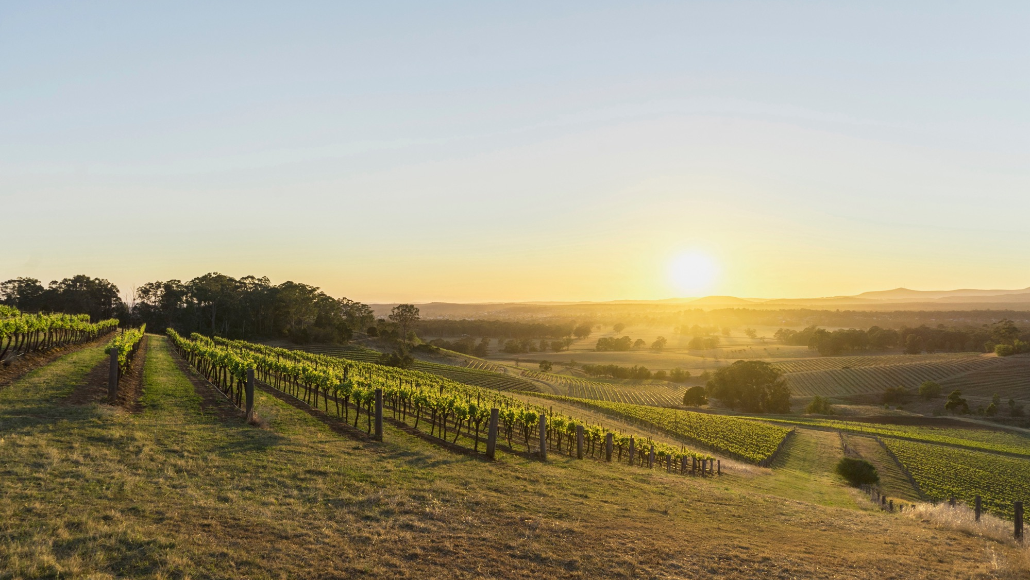
ANTIGUOS Y DIVERSOS
LA GEOGRAFÍA, LOS CLIMAS Y LAS
TIERRAS DE AUSTRALIA:

Slide 8
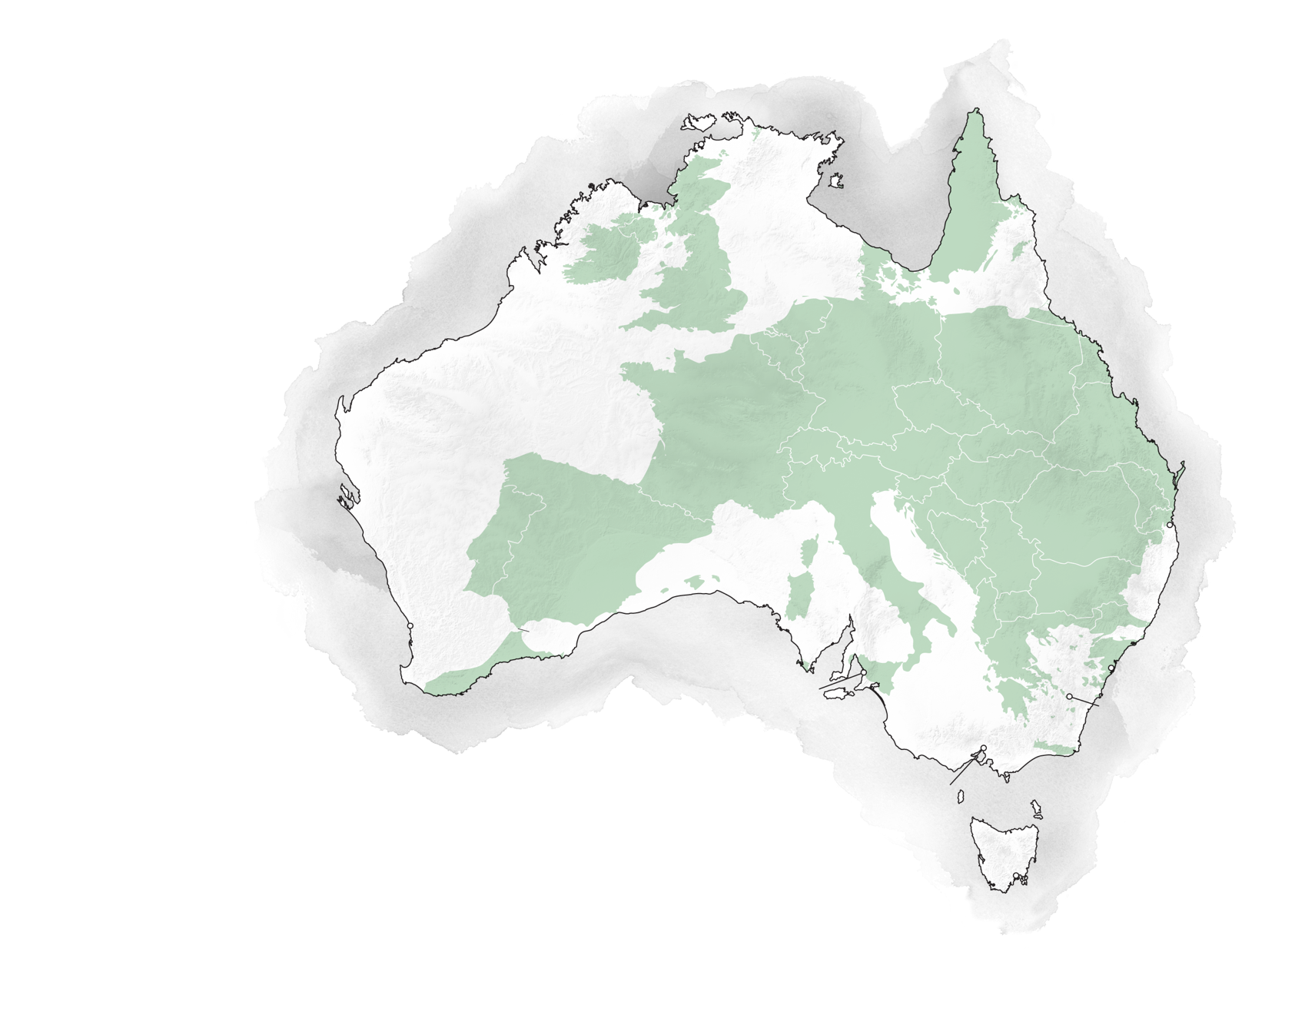
AUSTRALIA
Darwin
SUECIA
IRLANDA
EL SEXTO PAÍS MÁS GRANDE DEL MUNDO, MÁS GRANDE QUE EUROPA
REINO UNIDO
ALEMANIA
POLONIA
FRANCIA
Geológicamente antiguo y biológicamente diverso
Hay viñas por todo Australia, pero están concentradas en el sudeste y sudoeste
El frio del océano sur mantiene las tempeaturas frescas en el sur de Australia, lo cual es ideal para la elaboración del vino
AUSTRIA
PORTUGAL
ROMANIA
Brisbane
ESPAÑA
ITALIA
Perth
GRECIA
Sydney
Adelaide
Canberra
Melbourne
Hobart

Slide 9
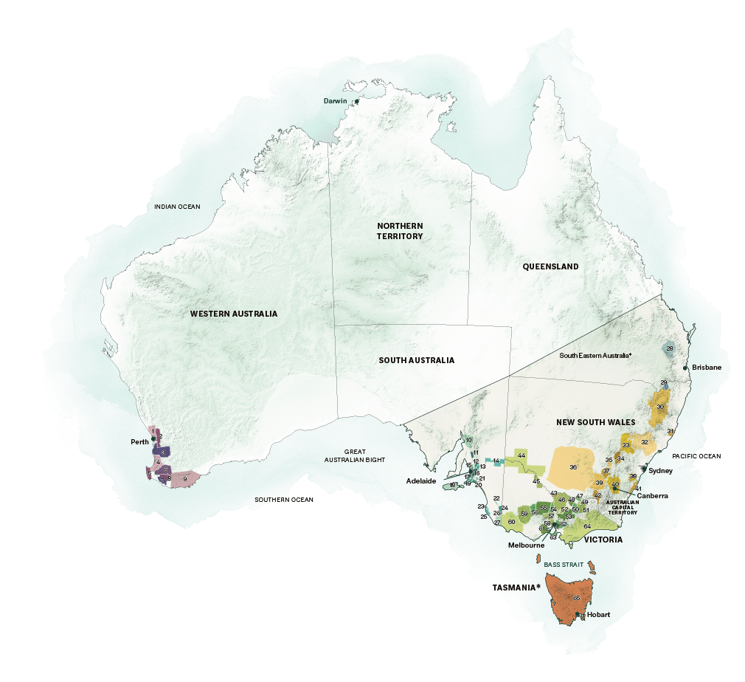
LAS REGIONES VINÍCOLAS DE AUSTRALIA
AUSTRALIA OCCIDENTAL
1 Swan District
2 Perth Hills
3 Peel
4 Geographe
5 Margaret River
6 Blackwood Valley
7 Pemberton
8 Manjimup
9 Great Southern
AUSTRALIA DEL SUR
10 Southern Flinders Ranges
11 Clare Valley
12 Barossa Valley
13 Eden Valley
14 Riverland
15 Adelaide Plains
16 Adelaide Hills
17 McLaren Vale
18 Kangaroo Island
19 Southern Fleurieu
20 Currency Creek
21 Langhorne Creek
22 Padthaway
23 Mount Benson
24 Wrattonbully
25 Robe
26 Coonawarra
27 Mount Gambier
QUEENSLAND
28 South Burnett
29 Granite Belt
NUEVO GALES DEL SUR
30 New England Australia
31 Hastings River
32 Hunter
33 Mudgee
34 Orange
35 Cowra
36 Riverina
37 Hilltops
38 Southern Highlands
39 Gundagai
40 Canberra District
41 Shoalhaven Coast
42 Tumbarumba
43 Perricoota
VICTORIA
44 Murray Darling
45 Swan Hill
46 Goulburn Valley
47 Rutherglen
48 Glenrowan
49 Beechworth
50 King Valley
51 Alpine Valleys
52 Strathbogie Ranges
53 Upper Goulburn
54 Heathcote
55 Bendigo
56 Pyrenees
57 Macedon Ranges
58 Sunbury
59 Grampians
60 Henty
61 Geelong
62 Yarra Valley
63 Mornington Peninsula
64 Gippsland*
TASMANIA
65 Tasmania*
*South Eastern Australia
and Gippsland are zones,
Tasmania is a state.

Slide 10
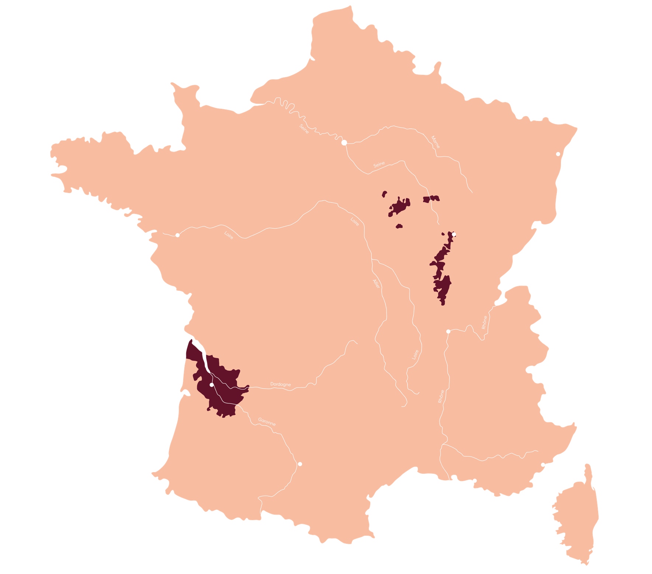
PARIS
STRASBOURG
Solo
BURGUNDY
NANTES
145,000
DIJON
hectáreas
FRANCIA
(0.02%)
de la superficie terrestre total de Australia tiene viñas.
Representa un poco menos de las regiones francesas de Bordeaux y Burgundy juntas.
LYON
BORDEAUX
BORDEAUX

Slide 11
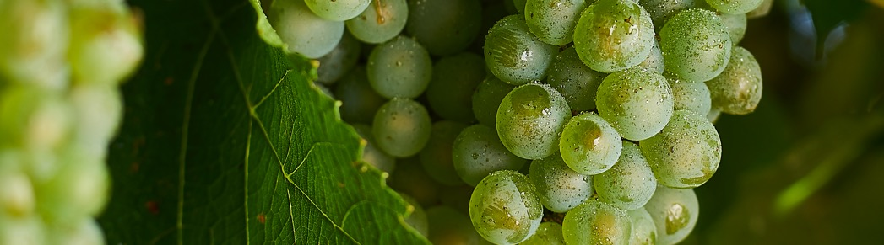
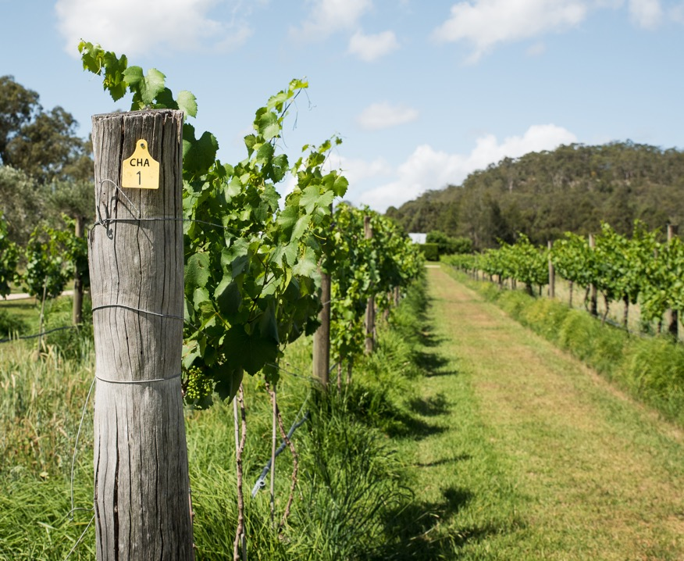
LOS CLIMAS VARIADOS
DE LAS REGIONES VINÍCOLAS DE AUSTRALIA
La latitud, las influencias marítimas y la elevación de Australia contribuyen a una diversidad sorprendente de climas
Las regiones vinícolas premium están ubicadas en las zonas templadas del país
Concentradas en NSW, South Australia, Tasmania, Victoria y Western Australia

Slide 12
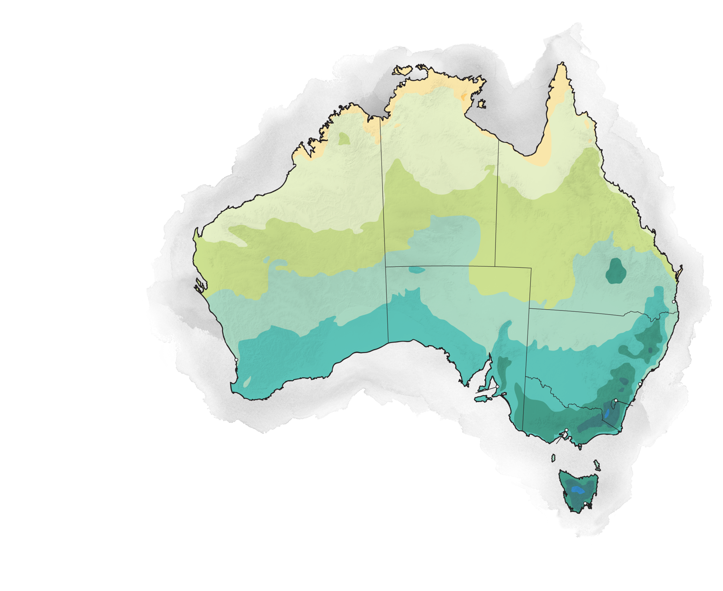
Grados Celsius
Darwin
39ºC / 102ºF
36ºC / 97ºF
33ºC / 92ºF
30ºC / 86ºF
27ºC / 81ºF
NORTHERN TERRITORY
24ºC / 75ºF
21ºC / 70ºF
18ºC / 64ºF
QUEENSLAND
15ºC / 59ºF
WESTERN AUSTRALIA
12ºC / 54ºF
9ºC / 49ºF
SOUTH AUSTRALIA
6ºC / 43ºF
Brisbane
3ºC / 37ºF
0ºC / 32ºF
-3ºC / 27ºF
Perth
NEW SOUTH WALES
AUSTRALIAN
CAPITAL TERRITORY
Sydney
Adelaide
TEMPERATURA
MÍNIMA
Canberra
VICTORIA
Melbourne
Fuente: Bureau of Meteorology
PROMEDIO ANNUAL DE 30 AÑOS: 1976-2005
TASMANIA
TASMANIA
Hobart

Slide 13
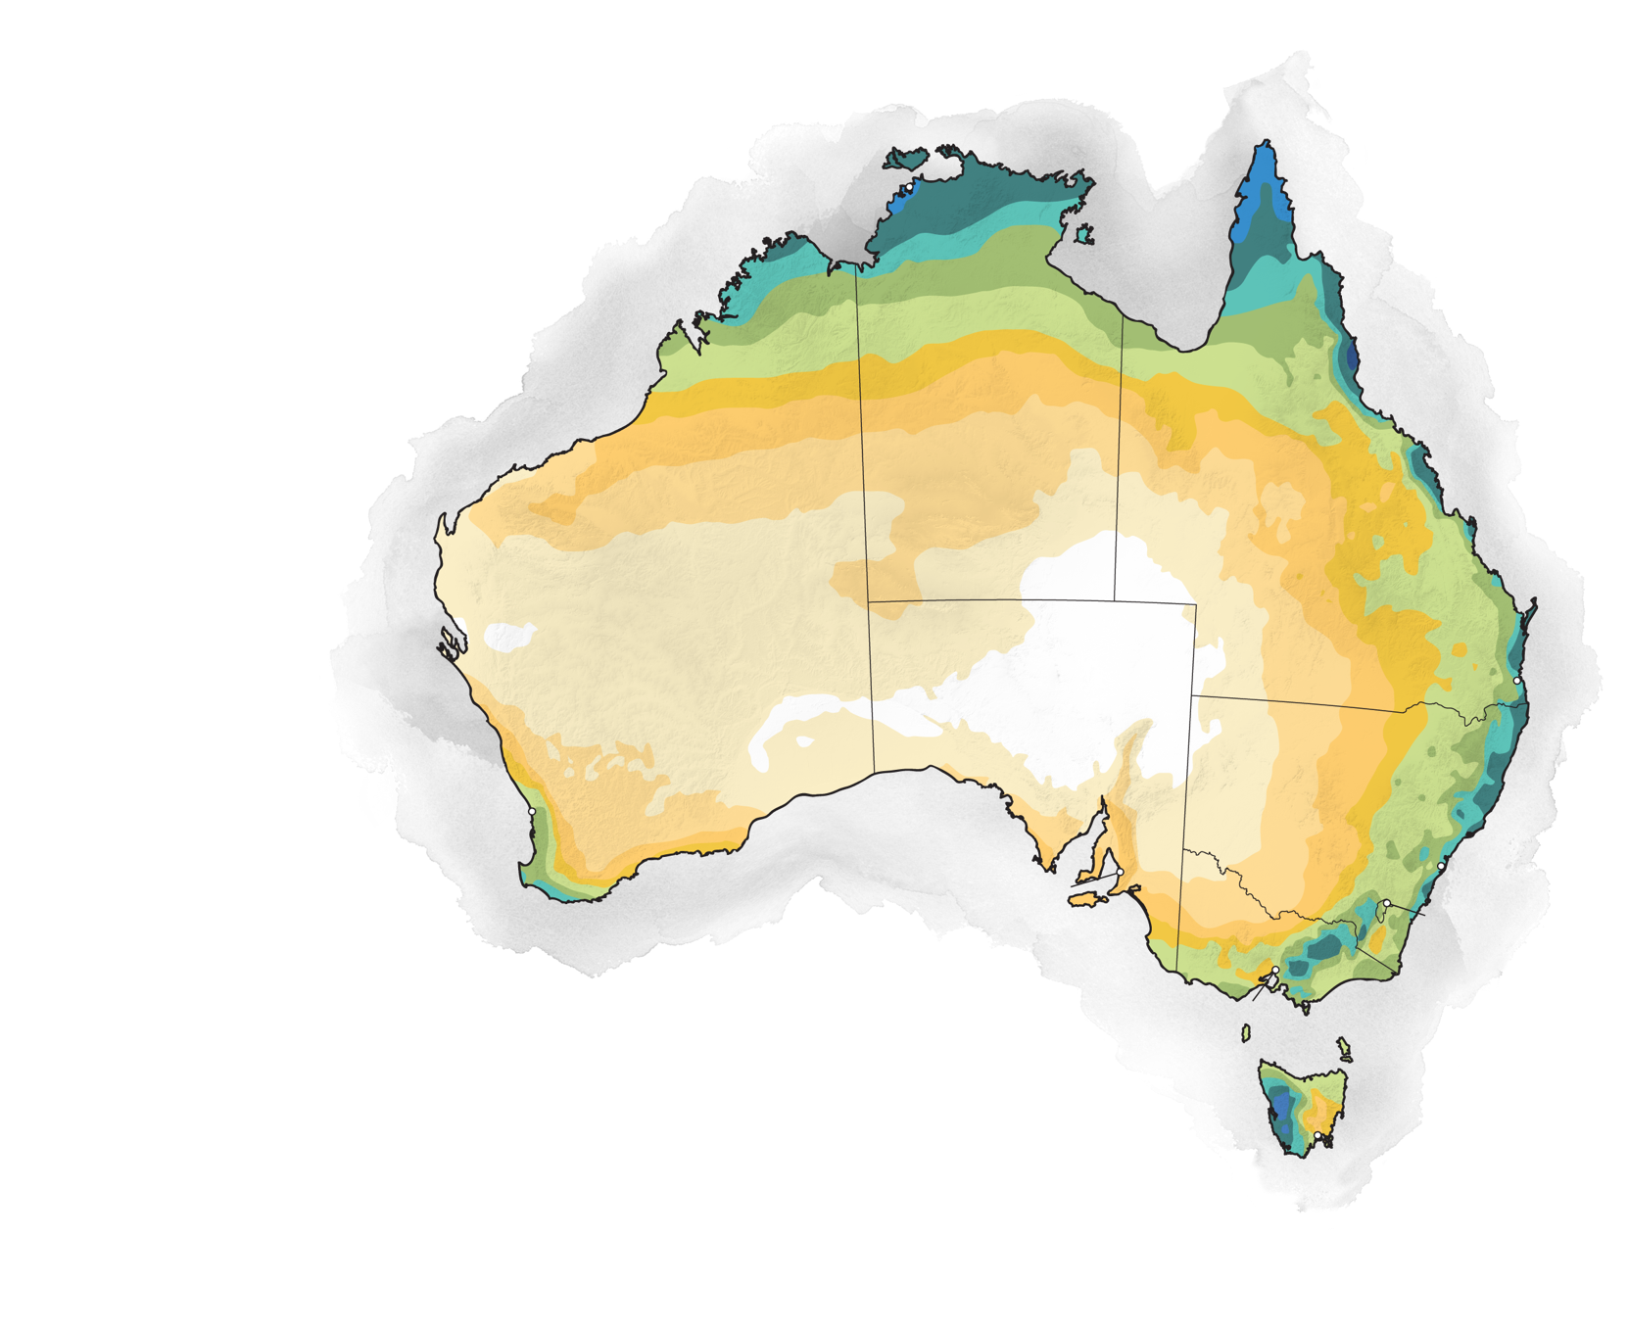
Darwin
Milímetros
3200 / 126
2400 / 94.5
2000 / 78.7
1600 / 63
NORTHERN TERRITORY
1200 / 47.2
100 / 39.40
800 / 31.5
QUEENSLAND
600 / 23.6
WESTERN AUSTRALIA
500 / 19.7
400 / 15.7
SOUTH AUSTRALIA
300 / 11.8
Brisbane
200 / 7.9
0 / 0
Perth
NEW SOUTH WALES
AUSTRALIAN
CAPITAL TERRITORY
Sydney
Adelaide
PRECIPITACIÓN
ANUAL
Canberra
VICTORIA
Melbourne
Fuente: Bureau of Meteorology
PROMEDIO DE 30 AÑOS: 1976-2005
TASMANIA
TASMANIA
Hobart

Slide 14
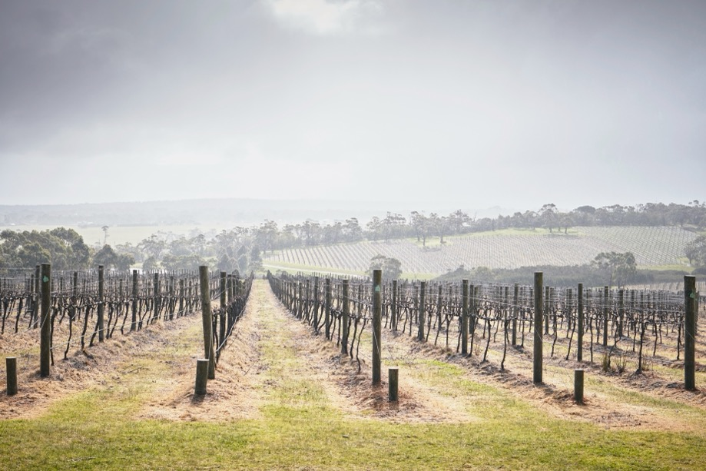
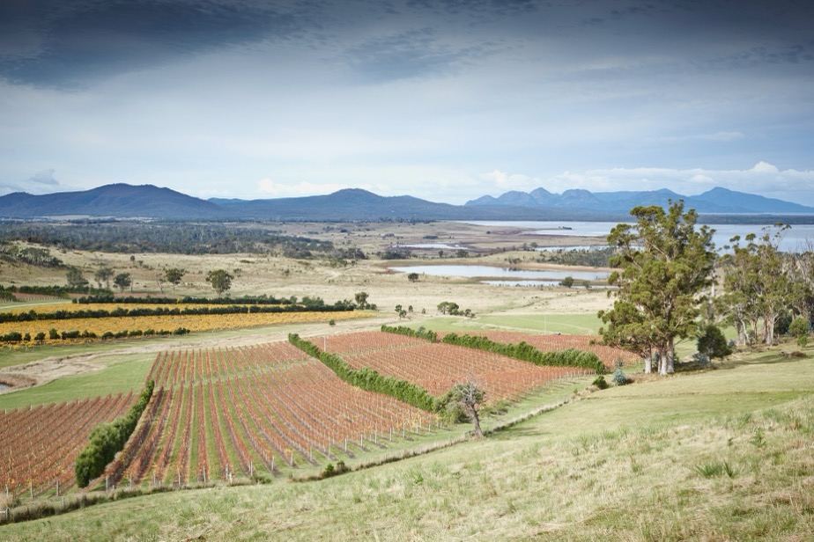
LOS FACTORES CLAVES
QUE INFLUYEN EN EL CLIMA EN
ZONAS VITIVINÍCOLAS PREMIUM
LATITUD
Las zonas en latitudes más elevadas – las cuales son más alejadas de la línea ecuatorial - son más frías, esto hace que el sur de Australia sea mucho más frio que el norte.
PATRONES
METEROLÓGICOS
DEL ENFRIAMIENTO
Los vientos fríos del océano sur moderan el tiempo en muchas de las regiones vinícolas famosas de Australia

Slide 15
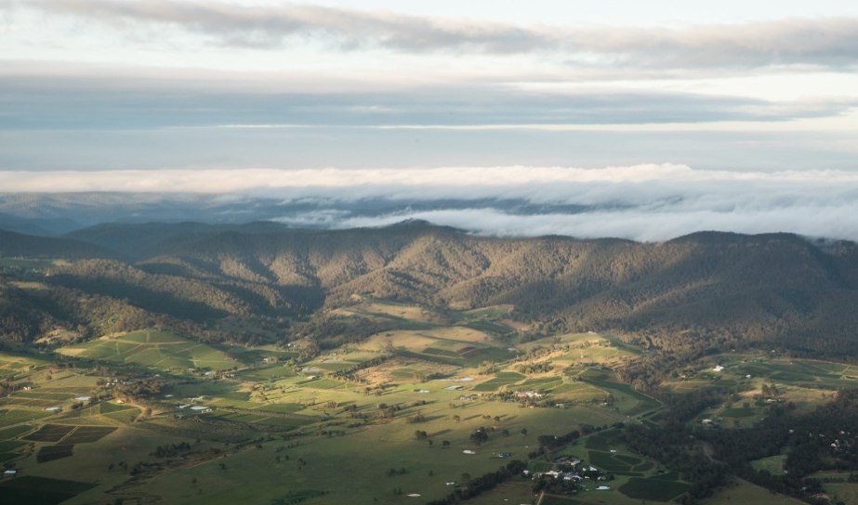
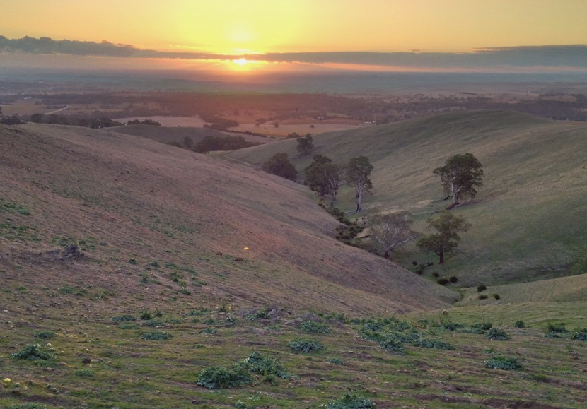
TODAY’S CLASSICS
CARACTERÍSTICAS
GEOGRÁFICAS
Las tres principales cadenas montañosas de Australia influyen el clima y el viento, las cuales son:
Darling Scarp (WA)
Mount Lofty Ranges (SA)
The Great Dividing Range (QLD, NSW, VIC)
ALTITUD
Las temperaturas disminuyen en 0.65°C aproximadamente por cada 100 metros (328 pies) de altitud; las regiones vinícolas más elevadas de Australia llegan a ser
1000–1200m
(3281–3937pies)

Slide 16
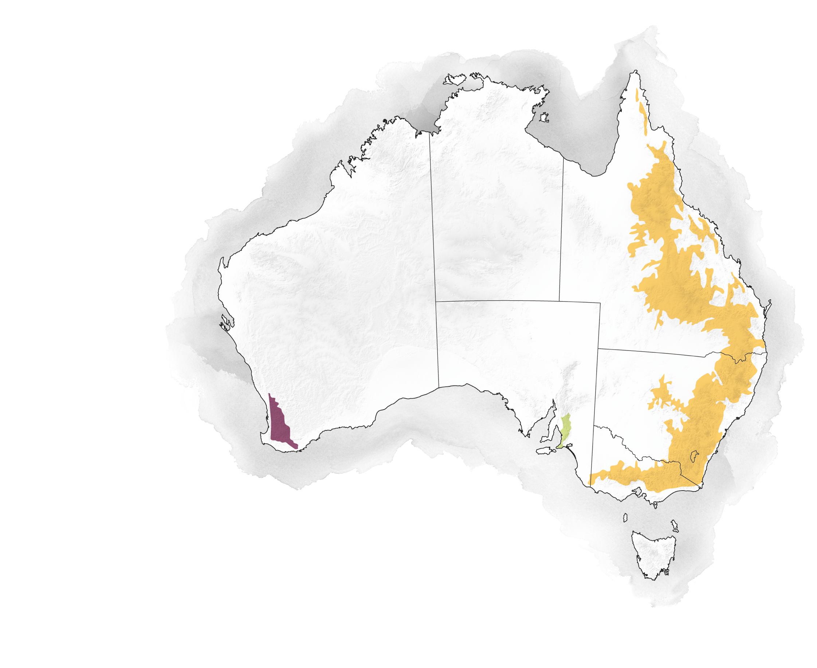
CARACTERÍSTICAS
GEOGRÁFICAS
NORTHERN TERRITORY
QUEENSLAND
WESTERN AUSTRALIA
GREAT DIVIDING
RANGE
SOUTH AUSTRALIA
NEW SOUTH WALES
DARLING SCARP
MOUNT LOFTY RANGES
AUSTRALIAN
CAPITAL TERRITORY
VICTORIA
Indicative only
TASMANIA

Slide 17
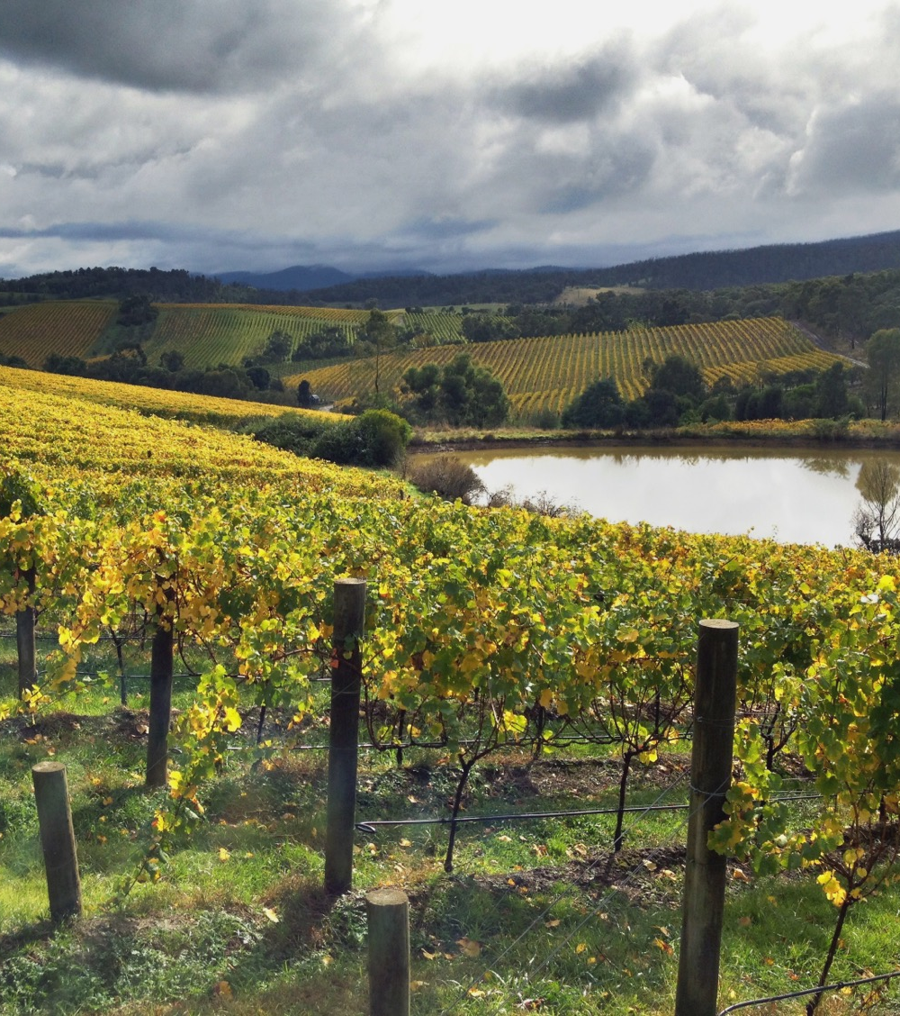
EL CLIMA
CONTINENTAL
Las regiones en el centro de masas territoriales grandes tienden a tener veranos más cálidos e inviernos más fríos.
CLARE VALLEY
RUTHERGLEN
Partes del GREAT SOUTHERN
CANBERRA DISTRICT

Slide 18
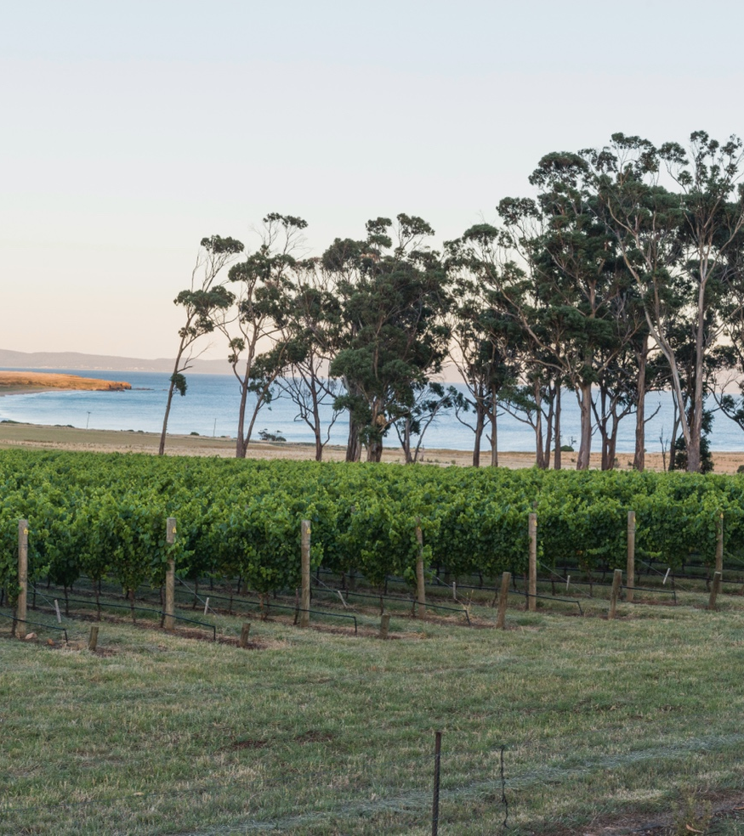
EL CLIMA MARÍTIMO
Las regiones cerca de la costa, en donde el clima tiene una variedad más reducida de temperaturas y la precipitación se distribuye más uniformemente a lo largo del año.
MORNINGTON PENINSULA
TASMANIA
ADELAIDE HILLS
COONAWARRA

Slide 19
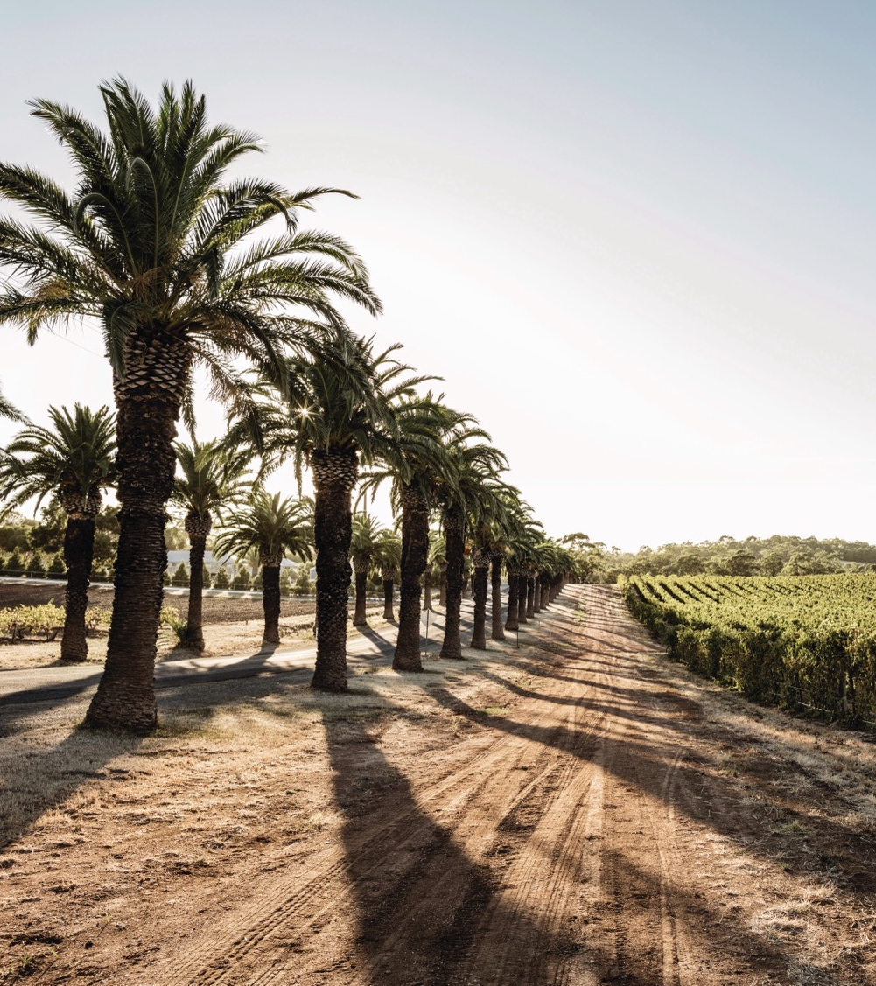
El CLIMA
MEDITERRÁNEO
Es parecido a los climas marítimos pero los veranos suelen ser cálidos y secos. Hay menos oscilación térmica entre los meses más cálidos y fríos.
BAROSSA VALLEY
GEOGRAPHE
McLAREN VALE
MARGARET RIVER
(con fuertes influencias marítimas)

Slide 20
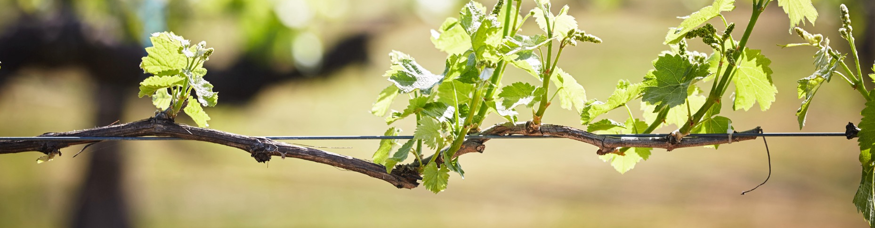
LAS TEMPORADAS DE VITICULTURA DE AUSTRALIA
PRIMAVERA
VERANO
OTOÑO
INVIERNO
Septiembre – Noviembre
Brotación, crecimiento y florecimiento
Diciembre – Febrero
Cuajado de la viña y envero
Marzo – Mayo
Envero y vendimia
Junio – Agosto
Yema de invierno y
tiempo de reposo

Slide 21
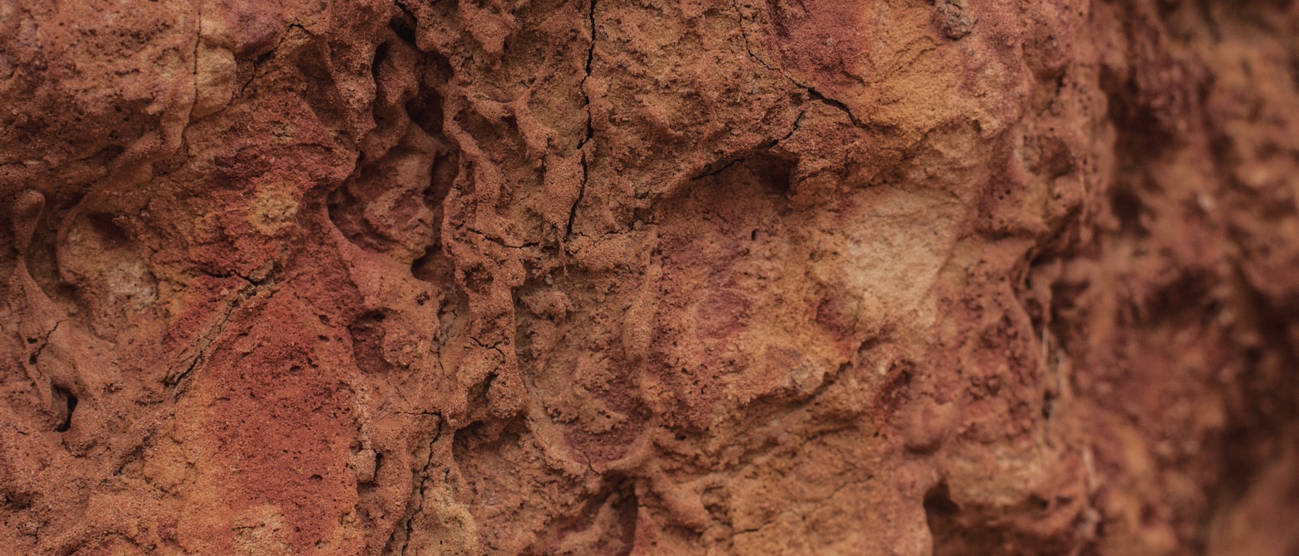
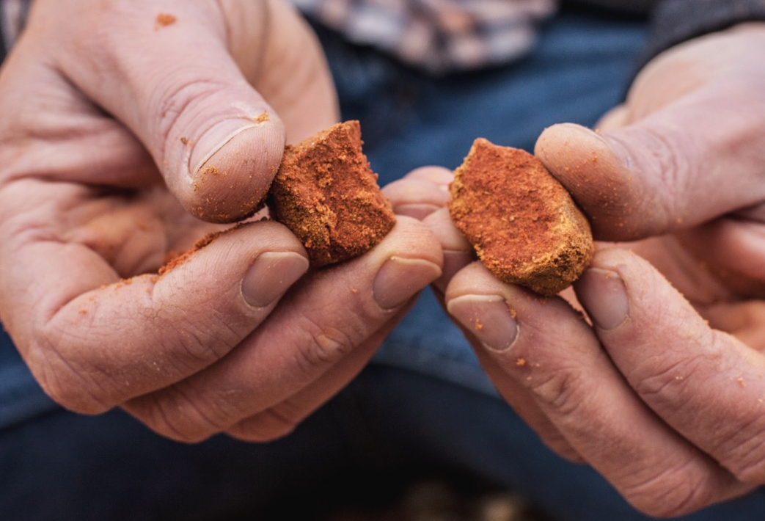
LAS TIERRAS ANTIGUAS DE AUSTRALIA
Australia ha sido una masa terrestre por más de 100 millones de años
Sus tierras son unas de las más antiguas del planeta Tierra
Australia también tiene tierras arenosas y calcáreas más jóvenes, además de tierras fértiles y volcánicas
Tipos de tierra pueden variar enormemente entre las regiones vinícolas, dentro de las mismas regiones y hasta en una sola viña.

Slide 22
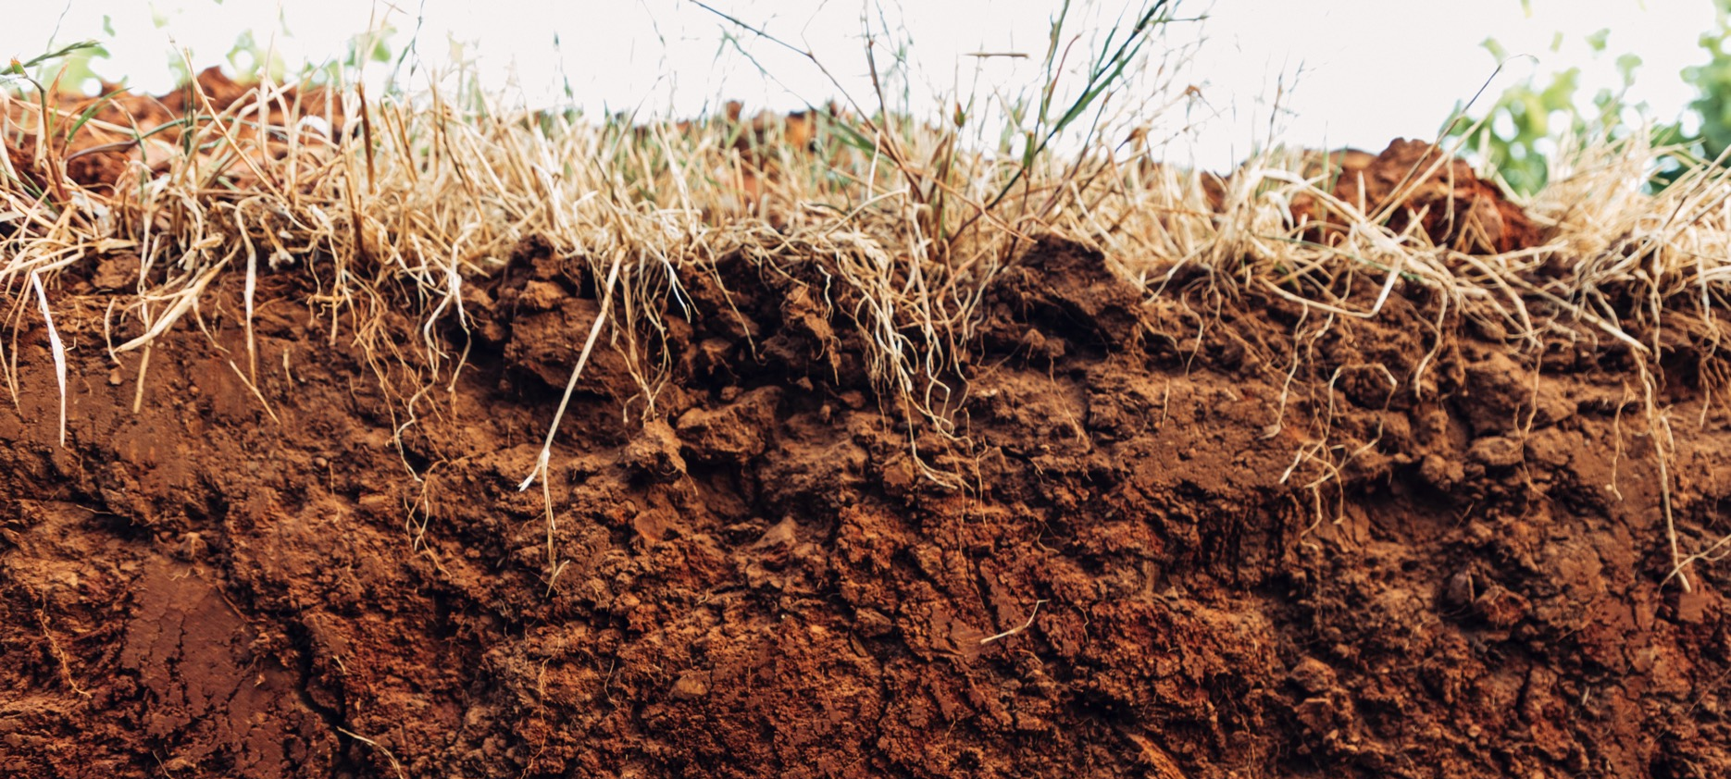
CLASIFICACIONES
GEOLÓGICAS
LOS DEPÓSITOS MARÍTIMOS (CALIZA)
Southeast South Australia, Western Victoria, Murray Valley
GRANITO
Margaret River, Mount Barker, Grampians, Northeast Victoria
VOLCÁNICO (BASALTO)
Central Victoria, Northern Tasmania, Hunter Valley, Orange
ESTRATO SEDIMENTARIO PRECÁMBRICO Y CÁMBRICO METAMORFOSEADO
Barossa Valley, Eden Valley, Clare Valley, Adelaide Hills, Fleurieu Peninsula, Kangaroo Island

Slide 23
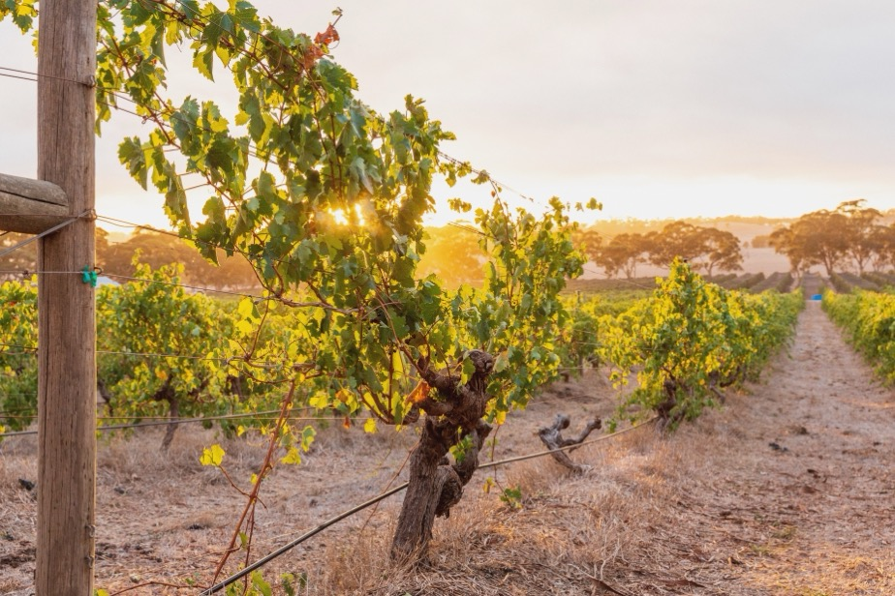
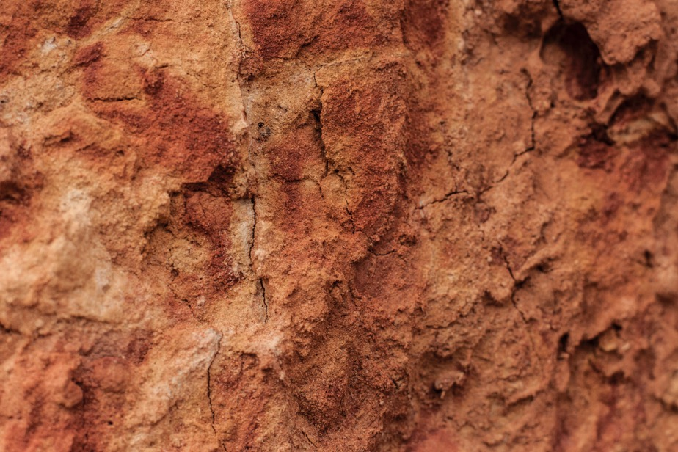
LOS PRINCIPALES
GRUPOS DE TIERRA
EN LAS REGIONES VINÍCOLAS DE AUSTRALIA
ARENA
ARCILLA
Tierras arenosas y bien drenadas que retienen el calor. Fáciles de cultivar, pero escasas en nutrientes.
Tierras pesadas, mal drenadas que se convierten en duras como una roca cuando estén secas, y suelen mantenerse más frescas.

Slide 24
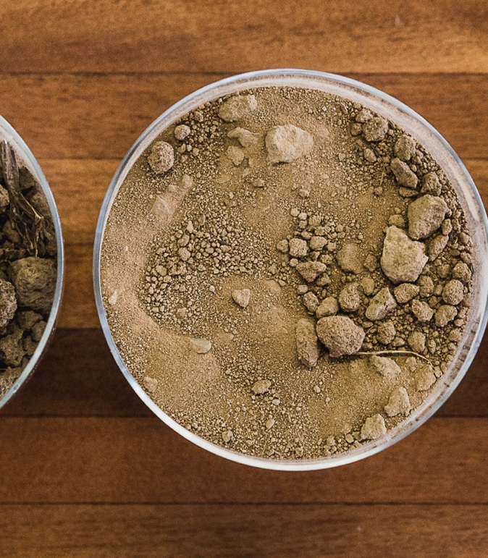
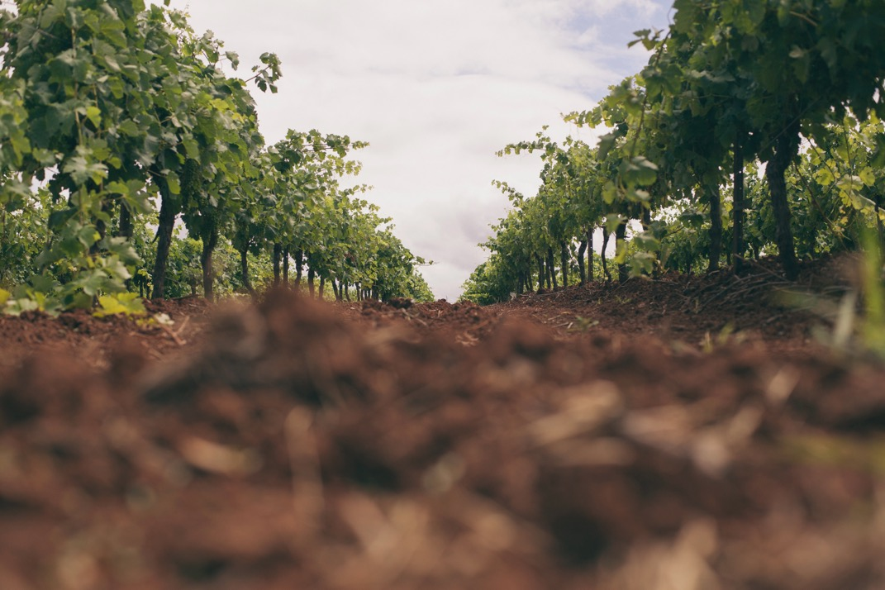
MARGA
Una mezcla de partes casi iguales de limo, arcilla y arena además de materia orgánica. Tierras fértiles bien drenadas que fomentan el crecimiento rápido de la cepa, lo cual hace importante la poda vigorosa.
TODAY’S CLASSICS
LIMO
Tierras lisas de grano fino que fomentan la retención de agua y pueden ser más ricas en nutrientes que las tierras arenosas.

Slide 25
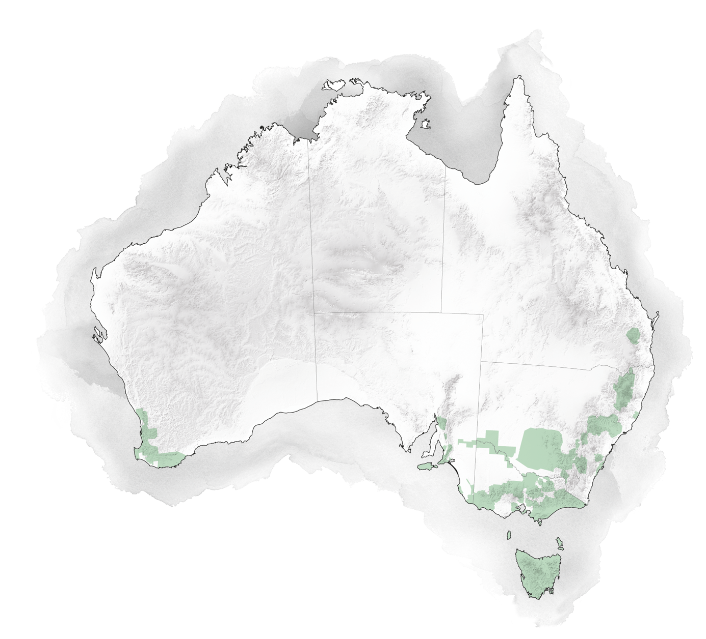
LAS REGIONES
PROMINENTES
NORTHERN TERRITORY
QUEENSLAND
WESTERN AUSTRALIA
SOUTH AUSTRALIA
CLARE VALLEY
NEW SOUTH WALES
HUNTER VALLEY
BAROSSA
MARGARET RIVER
McLAREN VALE
ORANGE
CANBERRA DISTRICT
ADELAIDE HILLS
COONAWARRA
VICTORIA
RUTHERGLEN
MORNINGTON PENINSULA
YARRA VALLEY
TASMANIA
TASMANIA

Slide 26
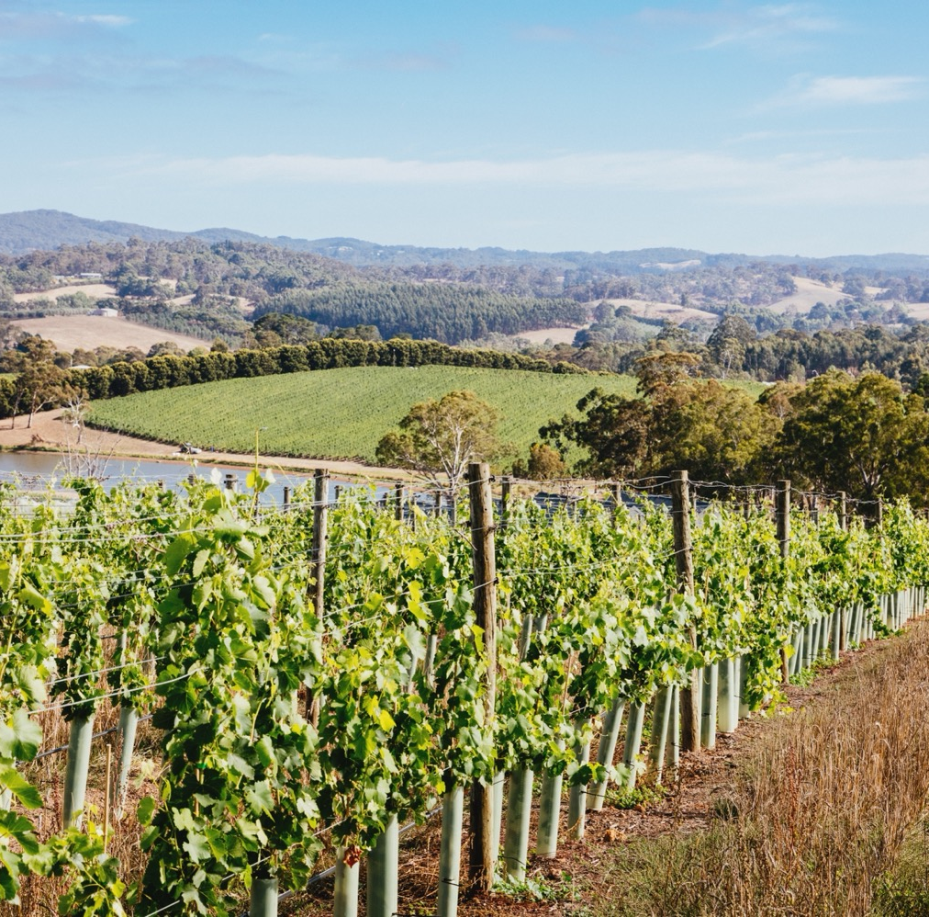
ADELAIDE HILLS
Una de las regiones vinícolas de mayor altitud y clima fresco de Australia.
Renace en la década de 1970 con la replantación de viñedos. Hoy en día, es clave para la evolución del vino australiano.
Clima marítimo moderado con características de clima fresco
  VARIEDADES CLAVES
  Sauvignon Blanc
  Chardonnay
  Pinot Noir
  Shiraz
  Además de otras variedades alternativas

Slide 27
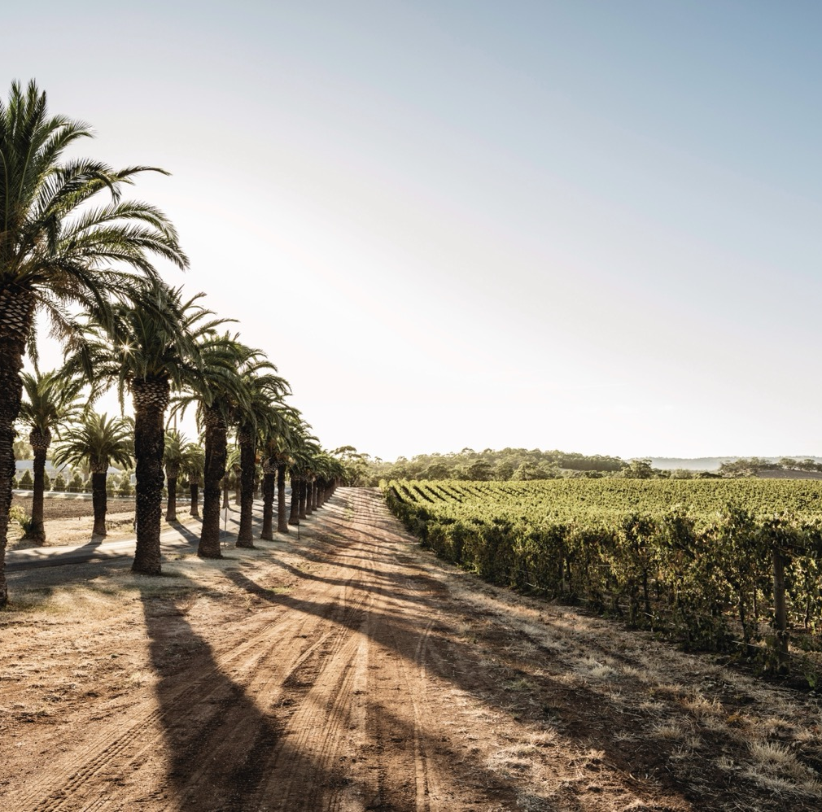
BAROSSA
Hogar de algunas de las cepas más antiguas del mundo
Una de las regiones vinícolas más célebres e históricas de Australia
Barossa Valley: clima cálido y mediterráneo
Eden Valley: clima más fresco con diversos mesoclimas
VARIEDADES CLAVES
Barossa Valley
Shiraz
Cabernet Sauvignon
Grenache
Eden Valley
Riesling
Chardonnay
Shiraz
Cabernet Sauvignon

Slide 28
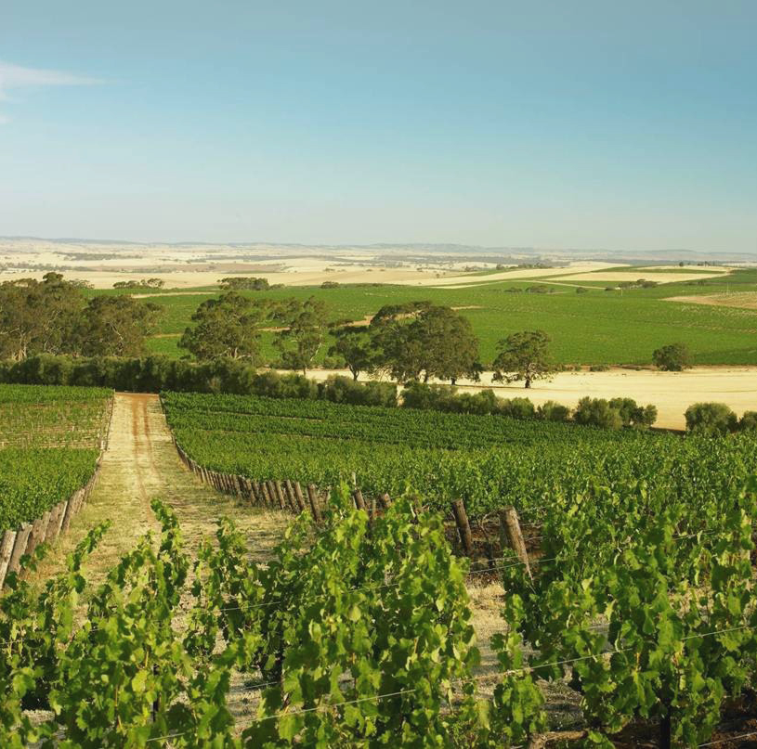
CLARE
VALLEY
Base de productores clásicos y tradicionales, sumada a una historia de experimentación
Reputación mundial por el Riesling, marcando la pauta para vinos clásicos con gran potencial de guarda.
Clima continental cálido, con una marcada amplitud térmica diaria y brisas refrescantes.
      VARIEDADES CLAVES
      Riesling
      Shiraz
      Cabernet Sauvignon

Slide 29
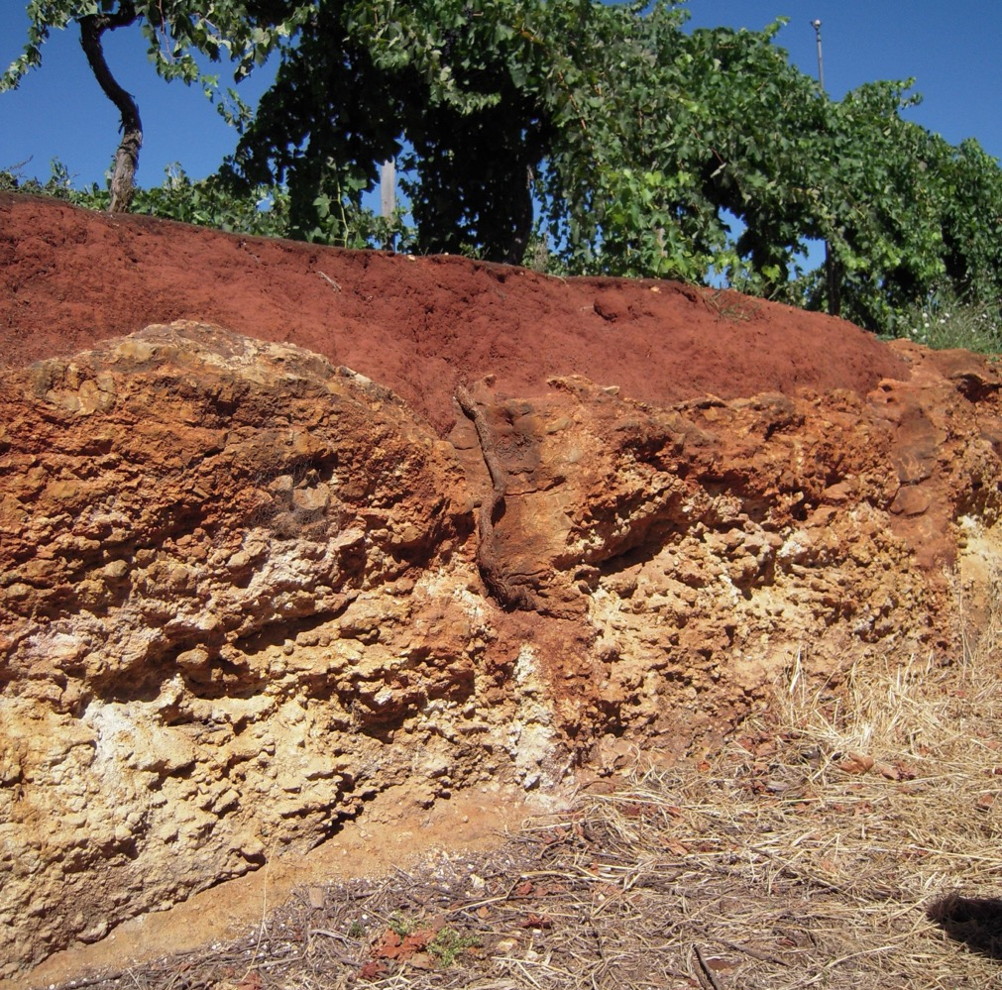
coonawarra
Reconocido por la producción de vinos tintos de guarda premium
Famoso por su franja de terra rossa (tierra roja)
Clima marítimo influido por los efectos refrescantes del océano Austral.
      VARIEDADES CLAVES
      Cabernet Sauvignon
      Shiraz
      Merlot

Slide 30
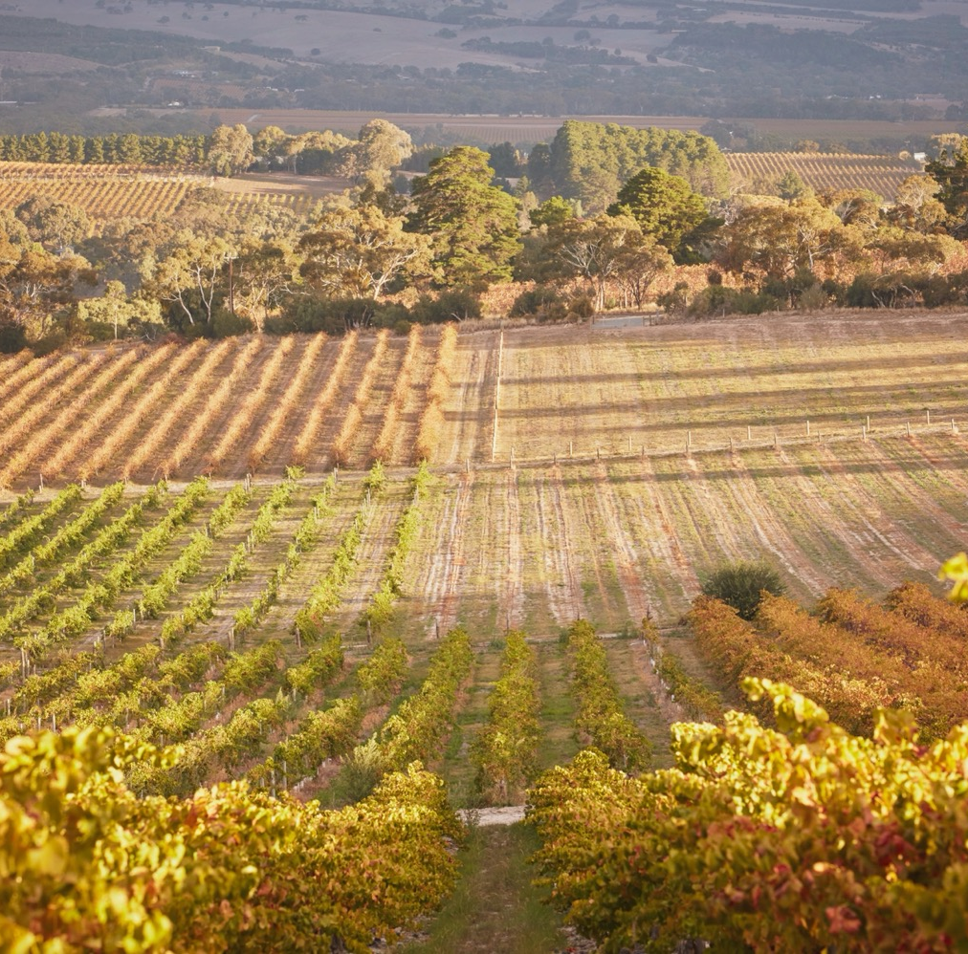
Mclaren vale
La cuna del vino en South Australia
Una de las comunidades del vino más progresivas y que tiene mayor conciencia ecológica de Australia
Cálido clima mediteránero que tiene una variedad de mesoclimas y microclimas
      VARIEDADES CLAVES
      Shiraz
      Cabernet Sauvignon
      Grenache

Slide 31
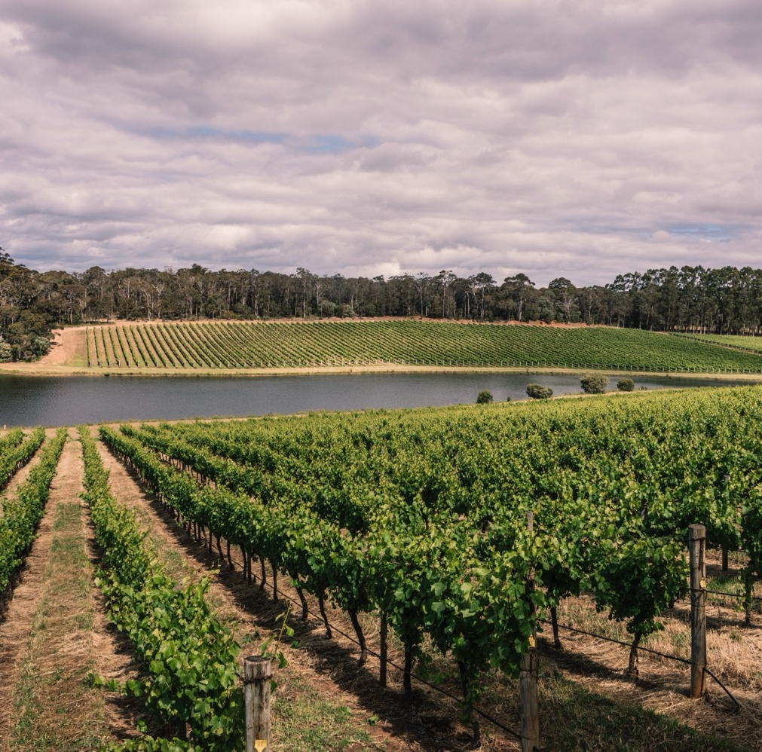
Margaret river
Una de las regiones vinícolas más jóvenes del mundo, pero rápidamente se ha forjado una reputación global
Geográficamente aislada con las condiciones ideales para la vitivinicultura
Clima mediterráneo con fuertes influencias marítimas, y rodeado por océanos.
      VARIEDADES CLAVES
      Semillon Sauvignon Blanc blends
      Chardonnay
      Cabernet Sauvignon

Slide 32
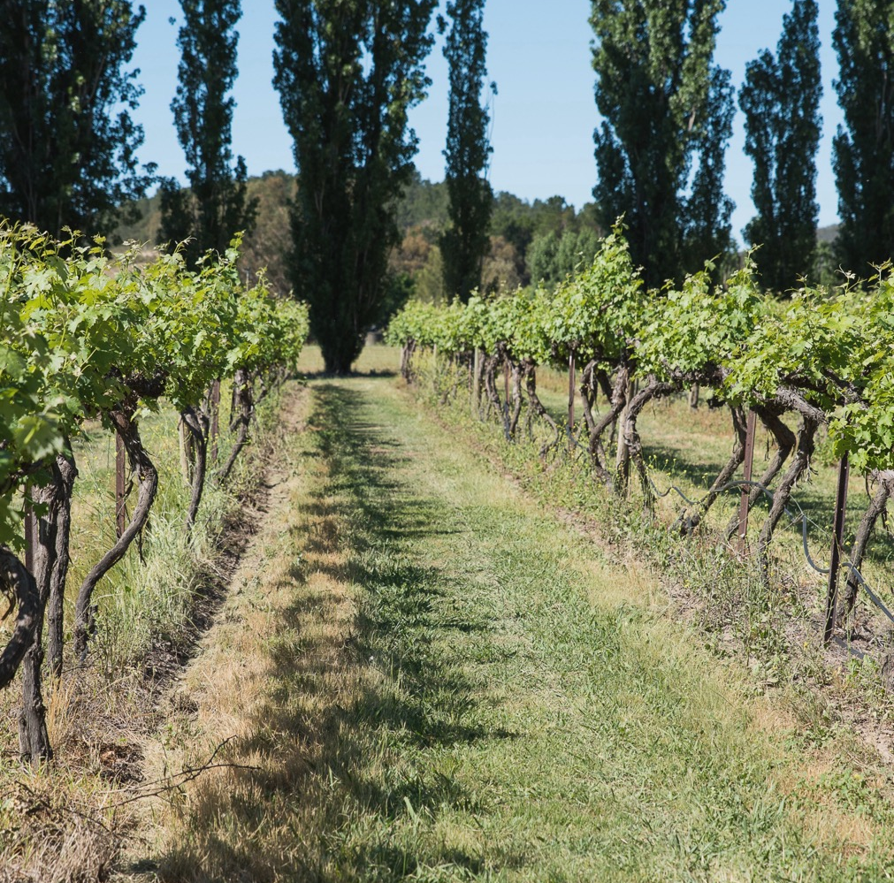
Canberra district
Una región vinícola relativamente joven que produce vinos premium
Abarca viñas en ACT y NSW
Clima continental de temperaturas extremas
      VARIEDADES CLAVES
      Riesling
      Shiraz

Slide 33
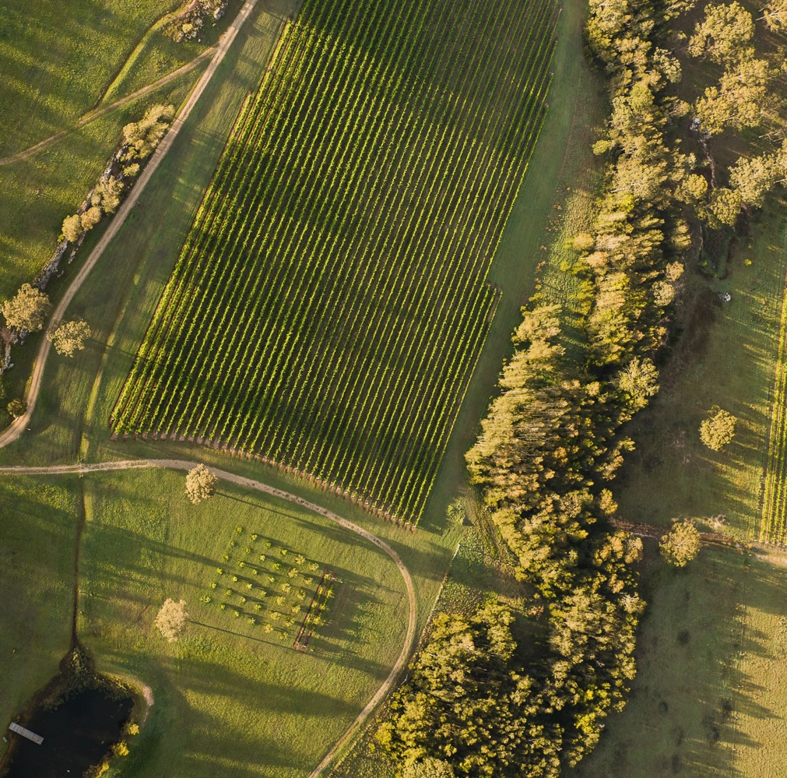
Hunter valley
La primera región vinícola comercial de Australia
Tiene algunas de las cepas más viejas del mundo
Clima subtropical con influencias marítimas
        VARIEDADES CLAVES
        Semillon
        Chardonnay
        Shiraz

Slide 34
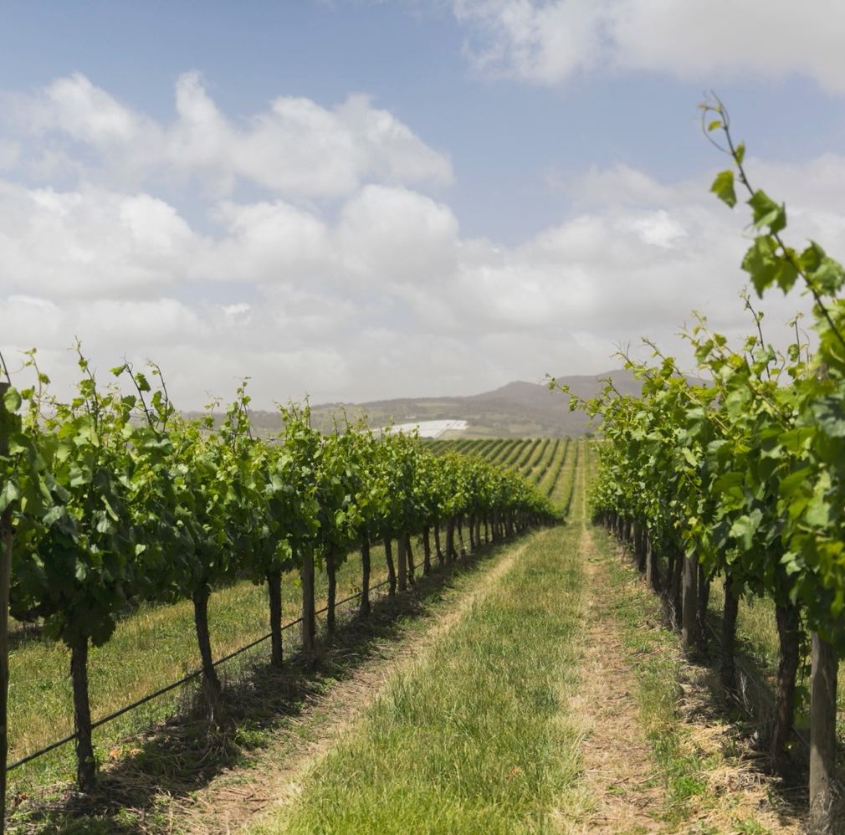
orange
Una región de clima fresco en auge que produce una gama creciente de vinos de alta calidad.
Tiene unas de las altitudes más elevadas en Australia.
Clima continental que se caracteriza por cálidos días de verano, noches frescas y otoños secos.
      VARIEDADES CLAVES
      Chardonnay
      Sauvignon Blanc
      Shiraz
      Cabernet Sauvignon

Slide 35
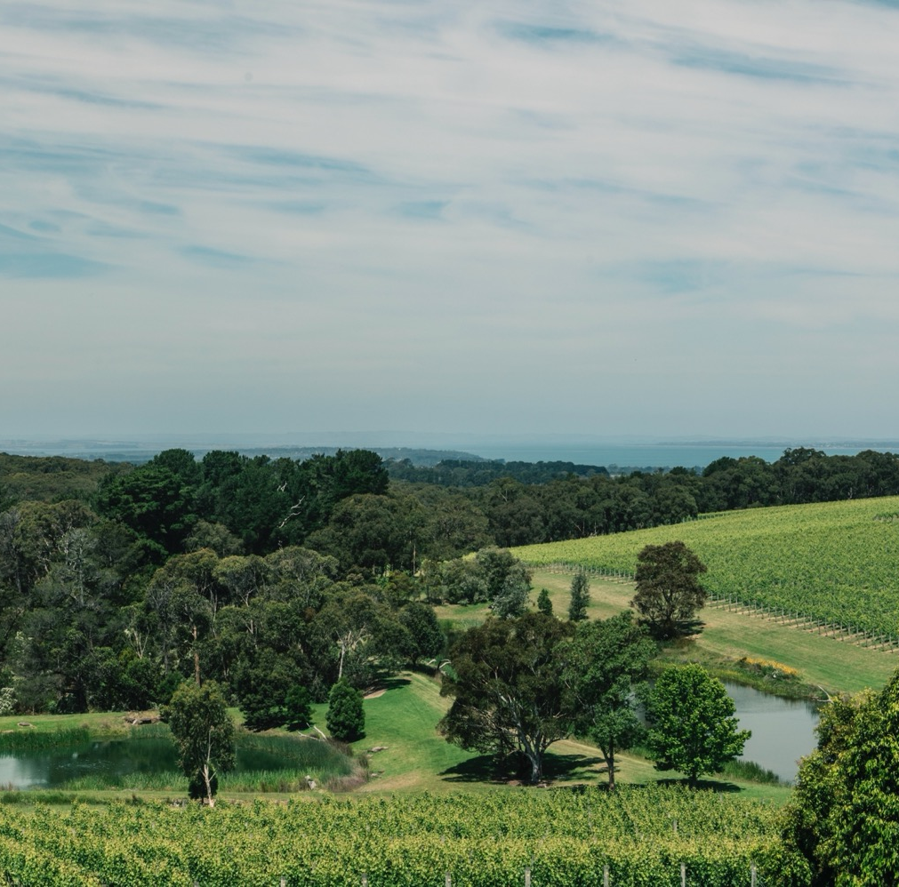
Mornington peninsula
Pequeña región costera rodeada por tres masas de agua
Bodegas-boutique y viñas que producen vinos premium de clima fresco.
Clima marítima con una diversidad de mesoclimas y microclimas.
      VARIEDADES CLAVES
      Pinot Noir
      Chardonnay
      Pinot Gris/Grigio

Slide 36
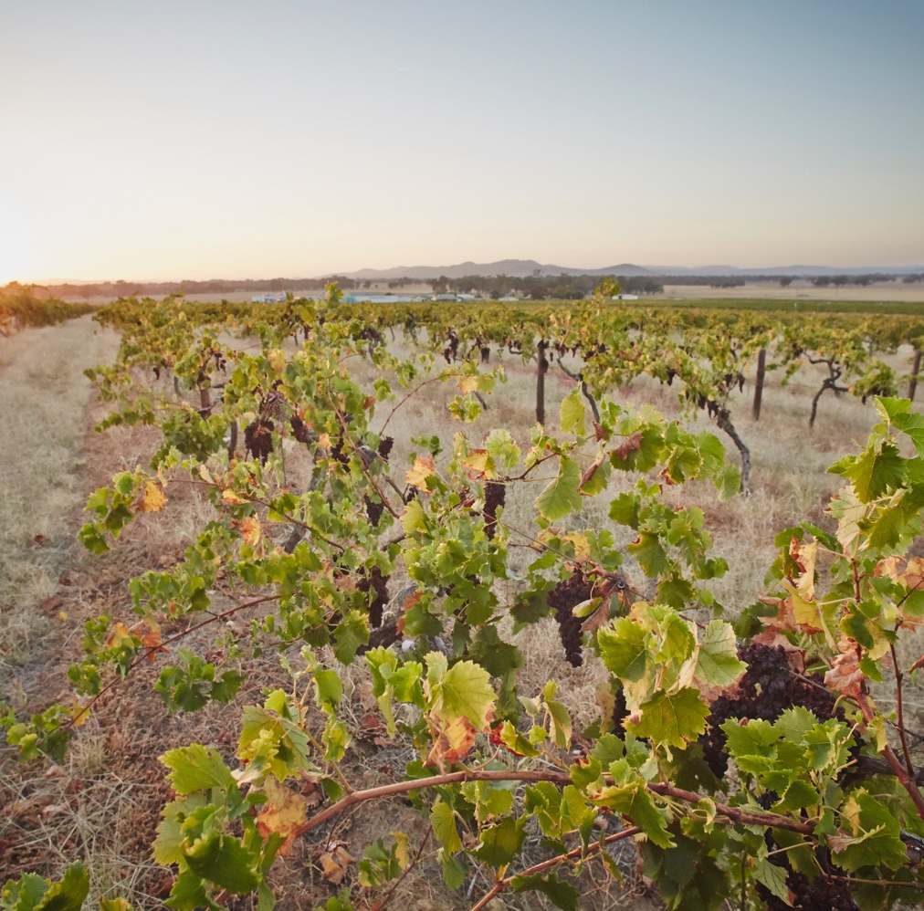
rutherglen
Una región histórica y la capital australiana de vinos fortificados.
Enólogos de quinta y sexta generación que producen una variedad de vinos galardonados.
Clásico clima continental con influencias frías de las faldas de los Alpes de Victoria.
      VARIEDADES CLAVES
      Muscat and Muscadelle (vinos fortificados)
      Shiraz
      Durif

Slide 37
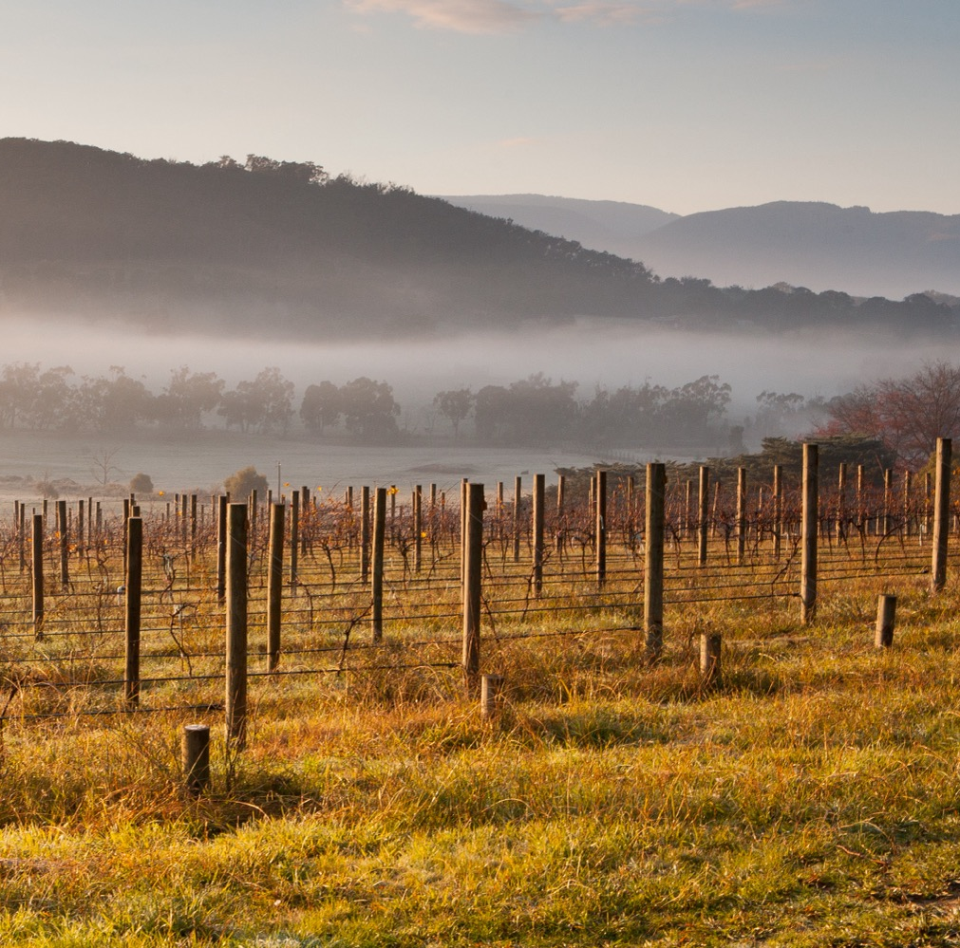
Yarra valley
La cuna de la industria vitivinícola de Victoria
Paisaje diverso con clima continental y considerables variaciones mesoclimáticas
Es una región líder de clima fresco en la que los enólogos adoptan técnicas clásicas además de técnicas innovadoras
      VARIEDADES CLAVES
      Chardonnay
      Pinot Noir
      Shiraz
      Cabernet Sauvignon

Slide 38
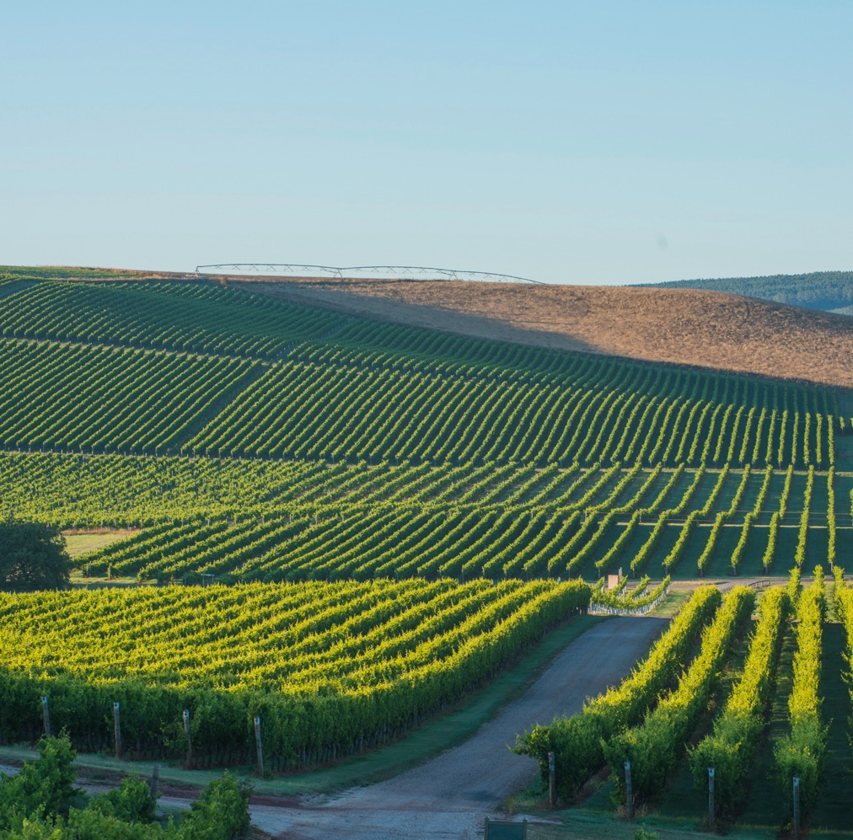
tasmania
Industria vitivinícola moderna que empezó en los años 70 y rápidamente se ha ganado una reputación mundial de vinos, particularmente los espumosos.
Esta isla prístina es una de las mejores regiones vinícolas de clima fresco de Australia
Moderado clima marítimo el más fresco en Australia
      VARIEDADES CLAVES
      Pinot Noir
      Chardonnay
      Riesling

Slide 39
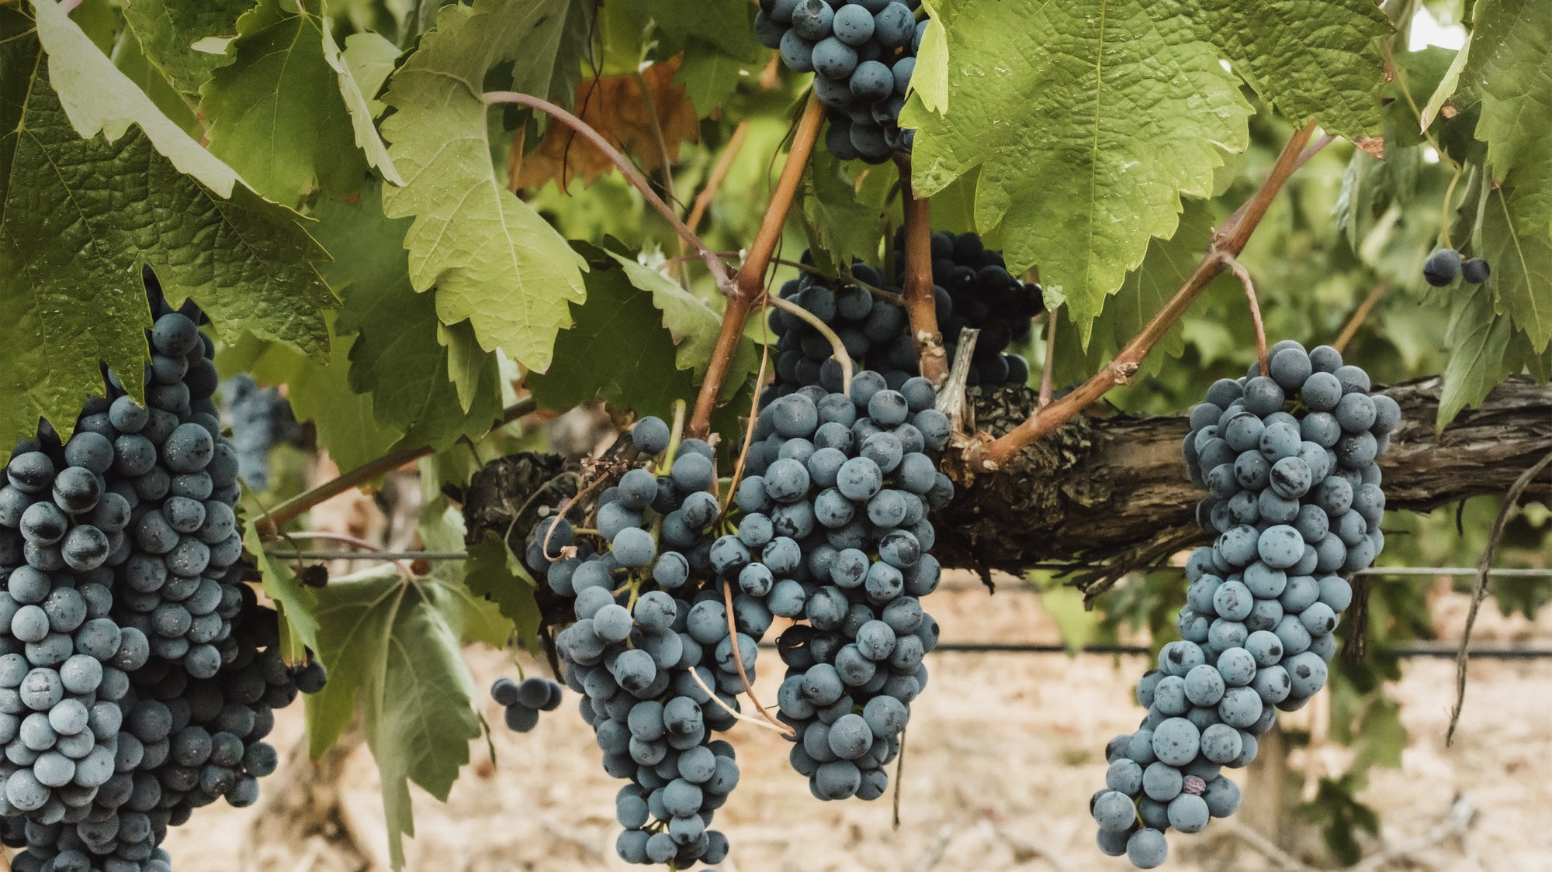
Variedades y estilos destacados

Slide 40
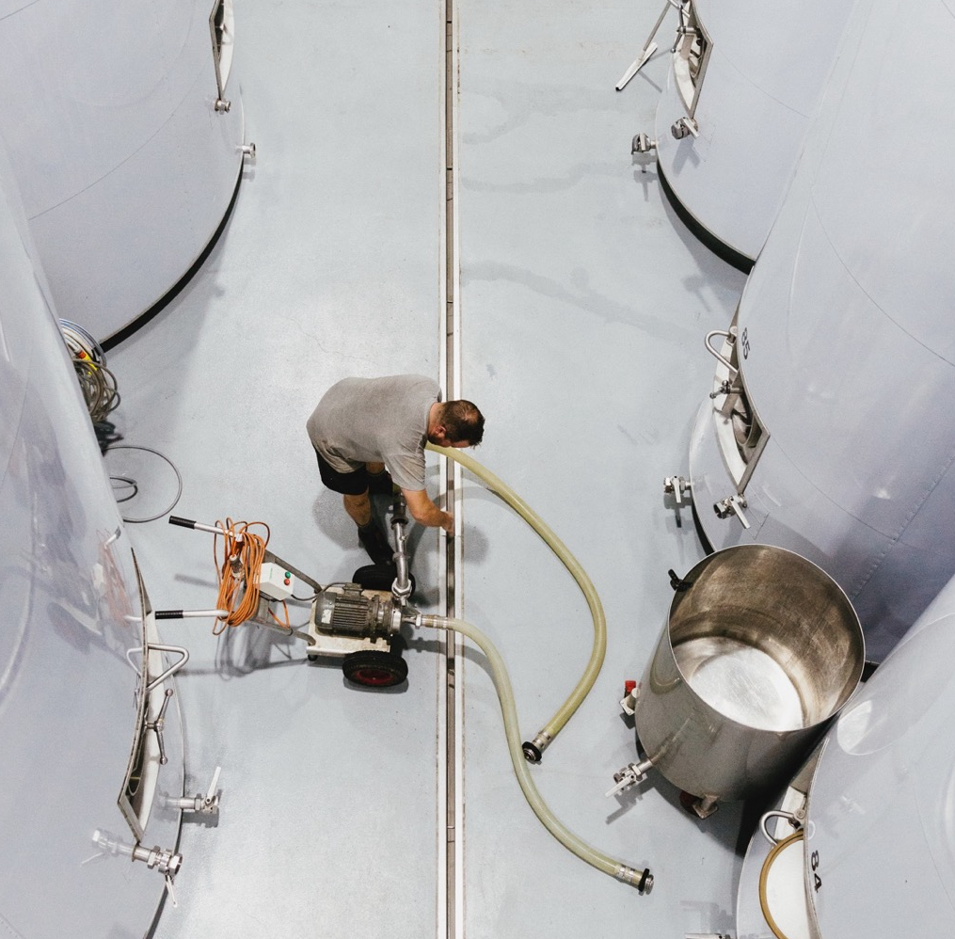
VINOS ESPUMOSOS:
COMPITEN CON LOS MEJORES DEL MUNDO
Australia ha estado produciendo vinos espumosos desde los fines del siglo XIX
Actualmente, Australia es un líder mundial en la producción de una variedad de estilos
El vino espumoso representa una porción pequeña pero significativa de producción
En los últimos años, la producción y la demanda de vinos espumosos han aumentado

Slide 41
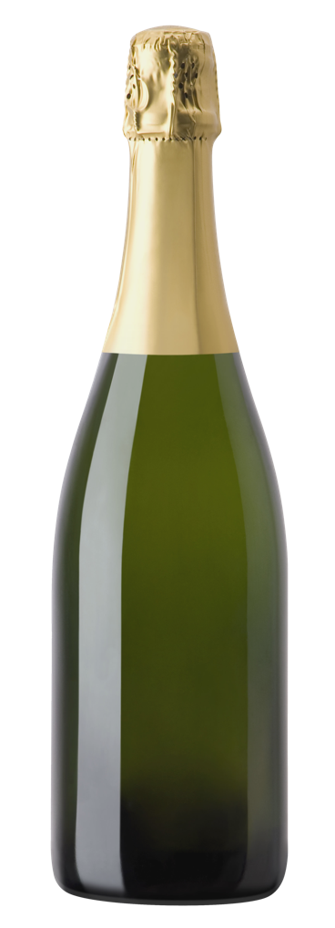
REGIONES
CLAVES
ESTILOS Y CARACTERÍSTICAS
TRES ESTILOS PRINCIPALES
ADELAIDE HILLS
Una de las regiones de vino espumosos más emocionantes de Australia, vinos de clima fresco con delicadeza y estilo
ESTILO DE BRUT SECO
es el estilo más popular; los aromas incluyen galleta, masa, pan tostado, manzana y pomelo
TASMANIA
Elabora vinos espumosos con estructura y estilo impecables, muchos de los cuales son vinos premium elaborados mediante el Método Tradicional.
VINO TINTO ESPUMOSO EN ESPECIAL SHIRAZ
SPARKLING
VINO ROSADO ESPUMOSO
YARRA VALLEY
Un estilo Australiano único; de color carmesí, jugoso, frutal y refrescante
Un estilo de nicho; los aromas incluyen notas florares, pétalo de rosa, fresa, frambuesa y grosella roja
El clima fresco y la buena tierra hacen a esta región un imán para productores excepcionales de vino espumoso

Slide 42
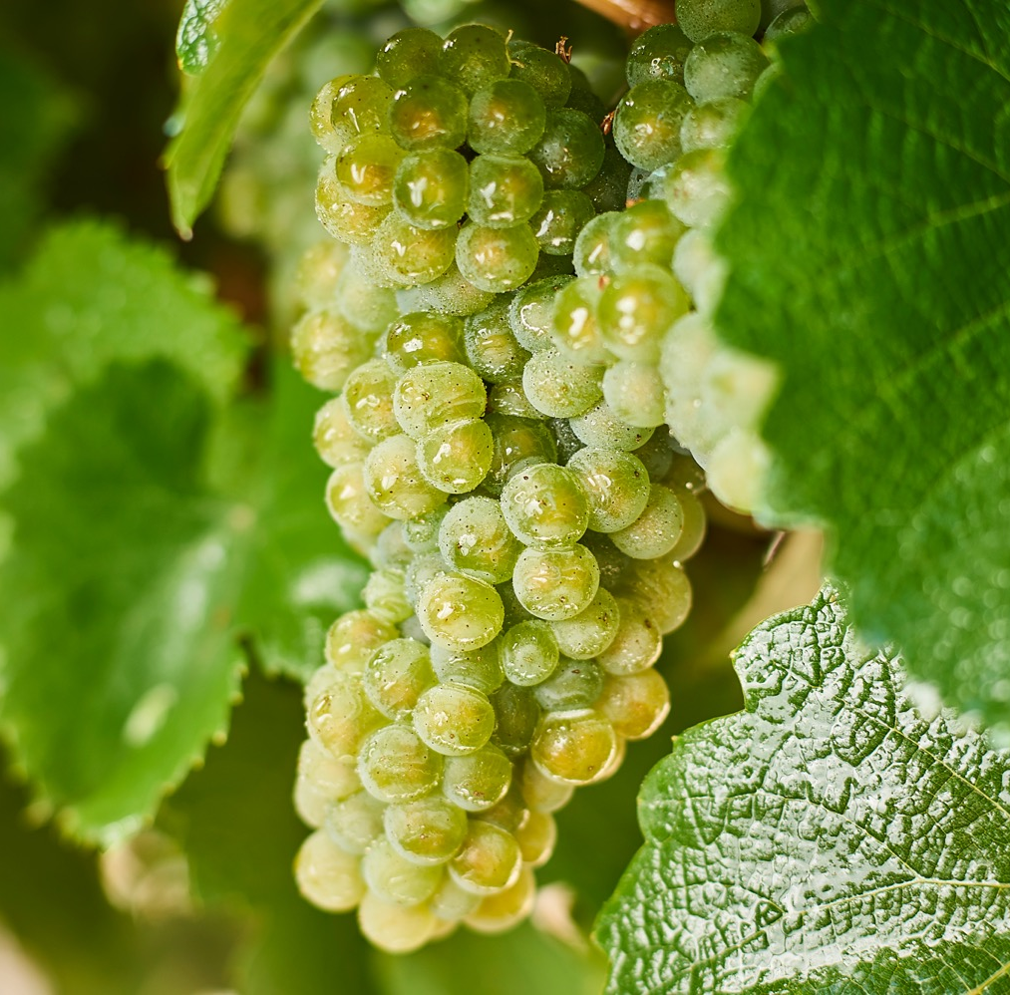
riesling
UN VINO DIVERSO Y DISTINTIVO
Australia es uno de los mayores productores de vino Riesling en el mundo
Hay una larga historia de Riesling en Australia; actualmente es una de las variedades de vino más reconocida
Se planta uvas de Riesling en la mayoría de las regiones vinícolas, los mejores ejemplos son de zonas con climas más frescos
El enfoque de vinificación de mínima intervención es habitual.

Slide 43
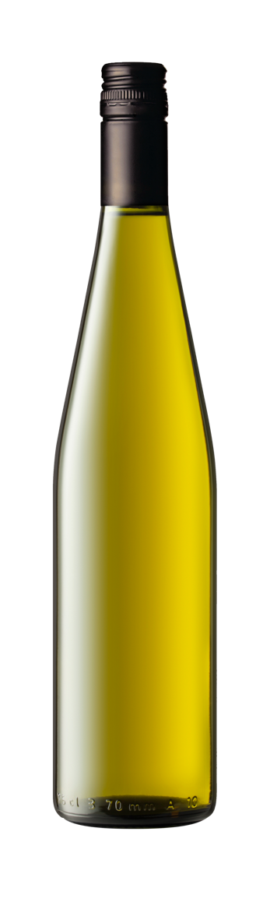
ESTILOS Y
CARACTERÍSTICAS
EL ESTILO MÁS COMÚN ES SECO, PERO TAMBIÉN SE PRODUCE VINOS SEMISECOS Y DULCES
AROMÁTICO, CUERPO LIGERO A MEDIO, ALTA PRESENCIA ÁCIDA
RIESLING
SABORES
TÍPICOS
Cítrico
Manzana
Miel
VINO JOVEN
Acidez chispeante, fresco y bebible
VINO AÑEJO
Miel, suave y rico

Slide 44
REGIONES CLAVES
GREAT SOUTHERN
Rieslings de gran intensidad, frescos y vibrantes en su juventud, que envejecen magníficamente
CANBERRA DISTRICT
El estilo típico es seco y refrescante; los estilos semisecos están de moda nuevamente. Excelente capacidad de envejecimiento
CLARE VALLEY
Tienen algunos de los mejores vinos Riesling de Australia; notas distintivas a limón y lima, con una riqueza frutal y una persistencia prologada
SOUTH WESTERN
VICTORIA
Vinos finos de guarda que tienen acentos a limón
TASMANIA
Gran longitud, con notas cítricas y minerales y un elevado nivel de acidez natural
RIESLING
EDEN VALLEY
De tierras pizarras, carácter mineral, jugo de limón pronunciado con fragantes aromas florales; puede tomar 10+ años para llegar a su punto culminante

Slide 45
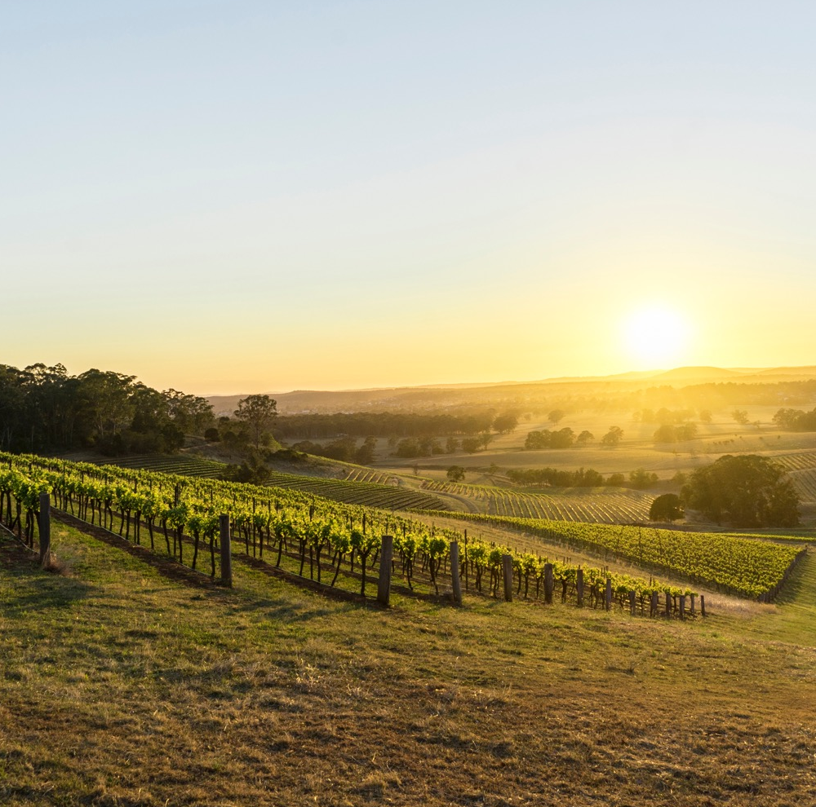
semillon
UNICA Y VERDADERA EXPRESIón de un CLÁSICO
Hay una larga historia de Semillon en Australia
Uva delicada y versátil que se produce en una variedad de estilos
Potencial de envejecimiento de muchos años
Las condiciones son propicias para el desarrollo de la botritis, o ‘podredumbre noble’, dando lugar a uno de los estilos de vino dulce más prestigiosos de Australia.

Slide 46

ESTILOS Y
CARACTERÍSTICAS
Vinos secos de cuerpo ligero a cuerpo medio
Refrescante, limpio, elegante es un vino afrutado y generalmente está hecho para beberlo temprano.
CUATRO ESTILOS DISTINTOS:
MEZCLAS
Normalmente se mezcla con otras variedades incluso el Sauvignon Blanc
El Semillon da sabor y redondez a las notas más acidás del Sauvignon Blanc
VINO ENVEJECIDO EN ROBLE, VINO NO ENVEJECIDO EN ROBLE, VINO DE COUPAGE, VINO DE POSTRE
SEMILLON
SABORES TÍPICOS
Cítrico
Manzana
Miel
Vino joven
Refrescante, fresco y cítrico
Vino añejo
Más rico con notas de tostado y miel

Slide 47
REGIONES
CLAVES
MARGARET RIVER
BAROSSA VALLEY
La mezcla de Sémillon y Sauvignon Blanc es un estilo distintivo, conocido por su vivacidad y su personalidad radiante.
Por lo general, se trata de estilos más maduros y ricos, a menudo fermentados en barrica; sin embargo, los estilos se están volviendo más frescos y delicados
RIVERINA
Produce vinos de postre del estilo botrytis Semillon que son complejos, intensos y dulces
HUNTER VALLEY
SEMILLON
Vino Semillon no envejecido en roble de Hunter Valley es único en el mundo del vino, es capaz de envejecer con elegancia por más de 20 años

Slide 48
chardonnay
EL CLásico vino blanco de australia
Es la variedad de uva blanca más plantada y representa más de la mitad de la producción mundial del vino blanco
Australia tiene algunas de las plantaciones más antiguas del mundo
Esta variedad versátil esta vinificada en todo tipo de expresiones
Evolucionó de los grandes vinos de roble de las décadas 1980 y 1990 a un estilo más reservado y elegante

Slide 49
ESTILOS Y
CARACTERÍSTICAS
ENÓLOGOS AUSTRALIANOS PRODUCEN TODOS LOS SABORES Y CARACTERÍSTICAS DE ESTA VARIEDAD
VINO ENVEJECIDO EN ROBLE
VINO NO ENVEJECIDO EN ROBLE
VINO ESPUMOSO
CHARDONNAY
TRES ESTILOS GENERALES
SABORES TÍPICOS
De expresiones de clima fresco de cuerpo ligero a versiones ricas y maduras de cuerpo medio de climas más cálidos
Cítrico
Fruta de carozo
Nueces

Slide 50
REGIONeS claves
ADELAIDE HILLS
MORNINGTON PENINSULA
Elegantes, texturizados y magros, estos vinos se comparan con los Chardonnays de clima fresco más finos del mundo
Los estilos de esta región oscilan entre vinos delicados sin roble a vinos de cuerpo medio con una rica complejidad. Los sabores típicos son melón, cítricos y higo
HUNTER VALLEY
Los antiguos vinos ricos de madera de esta región de clima cálida, han evolucionado a ser vinos más elegantes y reservados con un sabor fuerte
TASMANIA
CHARDONNAY
Vinos secos y delicados con una fuerte acidez natural y sabores intensos y delicados
MARGARET RIVER
YARRA VALLEY
Vinos de guarda de renombre internacional con madurez de fruta, intensidad de sabor y acidez refrescante
Elegantes vinos de guarda de climas frescos con altos niveles de acidez, sabores cítricos y frutas de hueso

Slide 51

Pinot noir
EL ENCANTO DEL CLIMA FRESCO
Una variedad que se incorporó relativamente tarde al sector vitivinícola comercial, pero que ahora es fundamental
Una de las uvas más difíciles de cultivar
Los mejores ejemplos de este estilo vienen de las regiones de clima fresco
La diversidad clonal se ha asociado a un aumento en la calidad y la complejidad del vino

Slide 52

ESTILOS Y
CARACTERÍSTICAS
VINOS PREMIUM CARACTERIZADOS POR SUTILEZA Y DELICADEZA
CUERPO LIGERO A CUERPO MEDIO CON NATURALEZA RESERVADA
PINOT NOIR
SABORES TÍPICOS
Vino joven
Notas de cereza, frutos rojos y hierba con textura sedosa o satinada
Vino añejo
Se desarrolla clásicos sabores terrosos y herbáceos
Cereza
Fresa
Frambuesa

Slide 53
REGIONeS claves
ADELAIDE HILLS
TASMANIA
La altitud y el clima fresco producen estilos de cuerpo medio con sabores ricos de cereza y baya
Región ideal para producir Pinot Noir de alta calidad debido a su clima fresco; típicamente cuerpo ligero a cuerpo medio con sabores delicados a cereza y fresa
MORNINGTON PENINSULA
YARRA VALLEY
Fresca región costera que produce vinos de cuerpo medio con notas de fresa, cereza y acidez fuerte
PINOT NOIR
Presenta diversos matices debido a las diferentes altitudes y orientaciones; por lo general, es de cuerpo ligero a medio, con sabores a cereza, fresa y ciruela

Slide 54

GRENACHE
EL RENACIMIENTO DE UN CLÁSICO
Una de las variedades originales plantadas en Australia
Australia tiene algunas de las cepas de Grenache más antiguas del mundo
Una uva muy productiva y fiable, algo pasada por alto en los primeros años
Hoy en día vive un resurgimiento, ya que los viticultores reconocen su apasionante potencial

Slide 55
ESTILOS Y
CARACTERÍSTICAS
REGIONeS
claves
Por lo general, de cuerpo medio a completo
Vino perfumado y elegante que se puede consumir con comida
Los estilos de hoy en día varían de vinos ricos e intensos a vinos más ligeros y brillantes
BAROSSA VALLEY
Las condiciones cálidas y las noches frescas producen vinos de cuerpo medio a intenso, con una textura rica y notas de fruta roja, tierra y pimienta blanca; las mezclas GSM suelen incorporar Grenache procedente de viñas viejas
GRENACHE
SE UTILIZA EN VARIAS FORMAS: COMO UNA VARIEDAD DEL VINO TINTO, EN MEZCLAS, EN VINOS ROSADOS Y VINOS FORTIFICADOS
McLAREN VALE
Vinos de cuerpo medio a cuerpo completo con una textura rica, especias y fruta madura y jugosa: las mezclas GSM son de cuerpo completo que poseen taninos finos, una longitud excelente y una textura de boca jugosa.
SABORES TÍPICOS
Cereza
Baya
Especias

Slide 56

SHIRAZ
UNA LEYENDA AUSTRALIANA
La uva icónica de Australia y la exportación de vino más famosa del país
Se cultiva en casi todas las regiones en Australia y representa casi un cuarto de la producción total del vino
Se produce en una variedad amplia de expresiones, de vinos tintos económicos y bebibles a vinos clásicos de guarda
Australia tiene una de las cepas que produce Shiraz más antiguas del mundo

Slide 57

ESTILOS Y
CARACTERÍSTICAS
IDEAL PARA MEZCLAR - COMO
GSM, SHIRAZ CABERNET, SHIRAZ VIOGNIER
Clima cálido
Sabores fuertes, jugosas frutas negras confitadas, taninos maduros y textura suave
Clima fresco
Elegante, combina con comida, cuerpo medio
SHIRAZ
SABORES TÍPICOS
Clima cálido
Clima fresco
Vino joven
Rico en textura: frutas oscuras maduras
Vino añejo
Taninos más delicados, carácter más suave, notas de especias, orozuz y tierra
Cereza oscura
Ciruela
Chocolate
Frutos rojos maduros

Slide 58
REGIONeS claves
THE GRAMPIANS
Elegante, especiado; de color purpura profundo
ADELAIDE HILLS
EDEN VALLEY
Niveles moderados de alcohol, aromas de especias y pimienta, finos taninos y ácidos
Cuerpo medio a cuerpo completo con notas clásicas de baya, pimienta y salvia
BAROSSA VALLEY
HUNTER VALLEY
Shiraz intenso lleno de sabor y carácter
Vinos de cuerpo medio, sabrosos, complejos y muy aptos para acompañar la comida.
CANBERRA DISTRICT
Un Shiraz potente a la vez que elegante, especiado, equilibrado y de gran riqueza de sabor.
SHIRAZ
McLAREN VALE
De cuerpo completo, con intensas notas de arándano y chocolate
CLARE VALLEY
MOUNT BARKER
Vino lujoso, cuerpo medio, rico en textura, con sabores de ciruela, orozuz y zarzamora
Shiraz elegante y sedoso con notas de orozuz, cereza oscura y pimienta

Slide 59

Cabernet sauvignon
POTENTE
VINO DE GUARDA
La tercera variedad de uva más plantada en Australia
Este vino es reconocido por su intensidad de color, sabor, acidez y taninos, y cuenta con capacidad de envejecimiento por muchas décadas
Un elemento habitual en muchos de los vinos más históricos y exitosos de Australia
Se cultiva mejor en regiones secas de clima cálido a clima fresco

Slide 60
ESTILOS Y
CARACTERÍSTICAS
Australia es reconocido por su cabernet concentrado de cuerpo completo, pero también produce estilos de cuerpo medio y buena concentración tánica
Exitoso tanto como vino monovarietal como por su papel predominante en ensamblajes clásicos
Vino joven
Taninos firmes, alta acidez, sabores de cassis, zarzamora y hierbas
SABORES TÍPICOS
CABERNET SAUVIGNON
Zarzamora
Cereza
Menta
Vino añejo
Taninos suaves y delicados, características de cedro, tabaco, tierra y cocoa

Slide 61
REGIONeS claves
COONAWARRA
Vinos Cabernet poderosos y complejos: cuerpo medio a cuerpo completo con sabores concentrados de cassis, mora, ciruela, zarzamora y cereza oscura
MARGARET RIVER
Vinos de cuerpo medio a cuerpo completo: más ricos y con una textura más redonda que los mismos de Coonawarra: características de fruta oscura y arándano y aromas de hoja de laurel, bouquet garni o hierbas secas
LANGHORNE CREEK
CABERNET SAUVIGNON
Vinos saborosos y ricos de cuerpo completo con taninos suaves, sabores de frutas negras maduras. El estilo distintivo de esta región mezcla Shiraz australiano con Cabernet

Slide 62

INNOVACIÓN Y DIVERSIDAD
VARIEDADES ALTERNATIVAS
Variedades del sur del Mediterráneo son especialmente adecuadas al clima, comida y estilo de vida de Australia
Cada año el número de variedades alternativas que se plantan aumenta
Actualmente, solo representan 4% de las cepas de Australia, pero llaman la atención mundial

Slide 63



VARIEDADES
POPULARES
FIANO:
Vino fresco y aromático: sabores varían de cítricos a fruta de hueso a avellana
NEBBIOLO:
Vino de sabor a pura fruta; fresco a poderoso, añejo y de guarda
SANGIOVESE: Vino con taninos firmes, notas aromáticas de ciruela, cereza y hierbas
FIANO
NEBBIOLO
SANGIOVESE
GRÜNER VELTLINER:
Vino aromático y refrescante: muy seco, salado y un poco frutal
NERO D’AVOLA: Vino de cuerpo medio, acidez naturalmente fresca, taninos generosos, combina con comida
VERMENTINO: Vino que varía de fresco a textural: notas de almendra, cítricos, manzana verde y el mar
GRÜNER VELTLINER
NERO D’AVOLA
VERMENTINO
GRÜNER VELTLINER

Slide 64

VINO AUSTRALIANO: TAN DIVERSO COMO EL PAÍS QUE LO PRODUCE
PUNTOS CLAVE PARA RECORDAR:
Se plantaron las primeras cepas en Australia en el año 1788: hoy en día hay 65 regiones de vino que cultivan más que 100 variedades de uva
Los climas y las tierras de Australia son extremadamente diversos y se produce vino por todo el país, aunque se concentra en el sudeste y sudoeste
Australia ha sido una masa terrestre por más de 100 millones de años, y sus tierras son algunas de las más antiguas de la Tierra: las tierras varían enormemente entre y dentro de las regiones

Slide 65

La latitud, las influencias marítimas y la altitud contribuyen a una sorprendente diversidad de climas, que abarcan desde zonas alpinas, áreas mediterráneas y regiones tropicales hasta el centro, de gran aridez
Cada una de las 65 regiones vinícolas de Australia posee sus propias características y estilos de vino; por lo general, los vinos premium de mayor valor provienen de regiones más pequeñas y de clima más fresco
Las variedades y estilos de vino más destacados de Australia son los vinos espumosos, Riesling, Sémillon, Chardonnay, Pinot Noir, Garnacha, Shiraz y Cabernet Sauvignon
Las variedades alternativas —principalmente cepas mediterráneas— están ganando popularidad rápidamente, lo que contribuye a la diversidad del vino australiano

Slide 66

GRACIAS

